Slide 1

Πολυδιάστατες Δομές Δεδομένων και Υπολογιστική Γεωμετρία
ΟΝ/ΜΟ : ΣΠΥΡΟ ΣΟΥΛΙ
ΑΜ : 1070263
ΕΤΟΣ : 2022-2023

Slide 2
Ανάπτυξη γεωμετρικών πολυδιάστατων δομών
3D R-trees for Spatio-Temporal Queries σε ΒΔ τροχιών στο επίπεδο: Υλοποίηση ερωτημάτων σε τροχιές κινούμενων αντικειμένων (trajectory queries) στο επίπεδο, κάνοντας χρήση τρισδιάστατων R-trees που δεικτοδοτούν σημεία της μορφής (x,y,t).
Interval trees και Segment trees για interval και stabbing Queries αντίστοιχα. Μελέτη απόδοσης των βασικών πράξεων στις δύο δομές.
Convex Hull: Υλοποίηση κυρτών περιβλημάτων σε 2 διαστάσεις.
Line Segment Intersection: Υλοποίηση αλγορίθμων εύρεσης τομών μεταξύ ευθυγράμμων τμημάτων στο επίπεδο που προκύπτουν από τα «σύνορα» πολυγωνικών περιοχών π.χ. σε εφαρμογές υπέρθεσης χαρτών στα GIS κ.τ.λ..

Slide 3
Ανάπτυξη γεωμετρικών πολυδιάστατων δομών
3D R-trees for Spatio-Temporal Queries σε ΒΔ τροχιών στο επίπεδο: Υλοποίηση ερωτημάτων σε τροχιές κινούμενων αντικειμένων (trajectory queries) στο επίπεδο, κάνοντας χρήση τρισδιάστατων R-trees που δεικτοδοτούν σημεία της μορφής (x,y,t).
Η υλοποίηση ερωτημάτων τροχιάς για κινούμενα αντικείμενα χρησιμοποιώντας τρισδιάστατα δέντρα R περιλαμβάνει αποτελεσματική ευρετηρίαση και αναζήτηση τροχιών σε έναν τρισδιάστατο χώρο (x, y, t) όπου το (x, y) αντιπροσωπεύει τις χωρικές συντεταγμένες και το t αντιπροσωπεύει τη χρονική διάσταση. Τα ερωτήματα τροχιάς μπορεί να περιλαμβάνουν ερωτήματα εύρους, ερωτήματα πλησιέστερου γείτονα και άλλους τύπους ερωτημάτων.

Slide 4
3D R-trees for Spatio-Temporal Queries σε ΒΔ τροχιών στο επίπεδο
Βέβαια, ας εμβαθύνουμε λίγο περισσότερο στην υλοποίηση τρισδιάστατων δέντρων R ειδικά για χωροχρονικά ερωτήματα σε βάσεις δεδομένων τροχιών. Ακολουθεί μια πιο λεπτομερής εξήγηση των σχετικών βημάτων:
Δομή δεδομένων:
Κάθε κόμβος του 3D R-tree αποθηκεύει ένα bounding box στο χώρο (x, y, t) που περικλείει τους κόμβους-παιδιά του.Ο ριζικός κόμβος περιέχει το πλαίσιο οριοθέτησης που καλύπτει ολόκληρο το χωροχρονικό πεδίο και οι εσωτερικοί κόμβοι διαιρούν τα πλαίσια οριοθέτησής τους για να περικλείουν περισσότερα δεδομένα.Οι κόμβοι φύλλων αποθηκεύουν τμήματα τροχιάς ή σημεία που αντιπροσωπεύουν τις τροχιές.
Προετοιμασία δεδομένων:
Αναπαραστούμε κάθε τροχιά ως μια ακολουθία σημείων ή τμημάτων (x, y, t), όπου κάθε τμήμα αντιπροσωπεύει ένα τμήμα της τροχιάς εντός ενός συγκεκριμένου χρονικού διαστήματος.Χωρίζουμε τις τροχιές σε τμήματα που μπορούν να χωρέσουν στη χωρητικότητα ενός μόνο κόμβου φύλλου.Κατασκευή του τρισδιάστατου δέντρου R :Ξεκινάμε με ένα κενό δέντρο και εισάγουμε ένα προς ένα τα τμήματα τροχιάς (σημεία).Κατά την εισαγωγή ενός τμήματος, βρίσκουμε τον κατάλληλο κόμβο φύλλου που μπορεί να το χωρέσει λαμβάνοντας υπόψη τόσο τη χωρική όσο και τη χρονική διάσταση.Προσαρμόζουμε τα πλαίσια οριοθέτησης των γονικών κόμβων κατά την εισαγωγή ώστε να καλύπτουν τα νεοπροστιθέμενα δεδομένα.
Επεξεργασία ερωτημάτων:
Εύρος ερωτημάτων: Αναζήτηση τμημάτων τροχιάς που τέμνουν ένα δεδομένο τρισδιάστατο εύρος (χωρικό πλαίσιο και χρονικό διάστημα).Διασχίζουμε το δέντρο, κλαδεύοντας τα κλαδιά που δεν τέμνουν το εύρος του ερωτήματος.Έλεγχος τμημάτων τροχιάς σε κόμβους φύλλων για τομή με το εύρος ερωτήματος.
Ερωτήματα πλησιέστερου γείτονα: Εύρεση του τμήματος τροχιάς που βρίσκεται πλησιέστερα σε ένα δεδομένο σημείο στο χώρο (x, y, t).Διασχίστε το δέντρο λαμβάνοντας υπόψη τόσο τη χωρική όσο και τη χρονική διάσταση.Κλαδεύουμε τους κλάδους που δεν μπορούν να περιέχουν ένα κοντινότερο τμήμα τροχιάς.

Slide 5
3D R-trees for Spatio-Temporal Queries σε ΒΔ τροχιών στο επίπεδο (συνέχεια)
Τι κανουμε όμως σε θεμα υλοποιησης και κώδικα ?
Τα ερωτήματα τα οποία θα ασχοληθούμε είναι :
Ερωτήματα πλησιέστερου γείτονα: Βρείτε την τροχιά που είναι πιο κοντά σε ένα δεδομένο σημείο στον τρισδιάστατο χώρο.
Ερωτήματα χρονικού εύρους: Ανάκτηση όλων των τροχιών που ήταν ενεργές εντός ενός καθορισμένου χρονικού διαστήματος
Ερωτήματα διασταύρωσης: Προσδιορισμός τροχιών που τέμνονται ή συγκρούονται μεταξύ τους.
Ακολουθεί μια βασική υλοποίηση σε Python των ερωτημάτων τροχιάς για κινούμενα αντικείμενα με χρήση ενός ευρετηρίου 3D R-tree. Σε αυτή την υλοποίηση, θα χρησιμοποιήσουμε τη βιβλιοθήκη rtree για τη δημιουργία και την υποβολή ερωτημάτων στο 3D R-tree.

Slide 6
3D R-trees for Spatio-Temporal Queries σε ΒΔ τροχιών στο επίπεδο (συνέχεια)
Εισαγωγή της βιβλιοθήκης:
from rtree import index
Creating an R-tree Index:
p = index.Property()
p.dimension = 3 # Use 3D for spatial dimensions plus time
idx = index.Index(properties=p)
class MovingObject:
Συνοπτικά, αυτή η κλάση έχει σχεδιαστεί για να κρατά πληροφορίες σχετικά με τη θέση ενός κινούμενου αντικειμένου σε ένα χώρο 2D για ένα συγκεκριμένο χρονικό διάστημα. Οι πληροφορίες αυτές περιλαμβάνουν το αναγνωριστικό του αντικειμένου, τις συντεταγμένες θέσης και το χρονικό διάστημα κατά το οποίο βρίσκεται σε κίνηση. Αυτή η κλάση είναι χρήσιμη για τη μοντελοποίηση και προσομοίωση σεναρίων που περιλαμβάνουν κινούμενα αντικείμενα εντός ενός καθορισμένου χώρου και χρονικού πλαισίου.

Slide 7
3D R-trees for Spatio-Temporal Queries σε ΒΔ τροχιών στο επίπεδο (συνέχεια)
num_objects = 200
moving_objects = []
for i in range(num_objects):
object_id = i
x = random.uniform(0, 100)
y = random.uniform(0, 100)
start_time = random.uniform(0, 100)
end_time = start_time + random.uniform(0, 10)
moving_objects.append(MovingObject(object_id, x, y, start_time, end_time))
idx.insert(
object_id,
(x, y, start_time, x, y, end_time)
Συνοπτικά, αυτός ο κώδικας δημιουργεί μια λίστα από MovingObject με τυχαίες θέσεις και χρονικά εύρη και εισάγει τις πληροφορίες αυτών των κινούμενων αντικειμένων σε ένα ευρετήριο R-tree χρησιμοποιώντας τη μέθοδο idx.insert. Αυτό είναι χρήσιμο για τη χωρική και χρονική ευρετηρίαση κινούμενων αντικειμένων για αποτελεσματική αναζήτηση και ανάλυση.

Slide 8
3D R-trees for Spatio-Temporal Queries σε ΒΔ τροχιών στο επίπεδο (συνέχεια)
def nearest_neighbor_query(query_x, query_y, query_time):
Η συνάρτηση nearest_neighbor_query λαμβάνει ως είσοδο τις συντεταγμένες του ερωτήματος (query_x, query_y) και ένα query_time.
Ορίζει μια παράμετρο query_range για να καθορίσει το εύρος εντός του οποίου θα πρέπει να αναζητηθεί ο πλησιέστερος γείτονας.
Ένα πλαίσιο οριοθέτησης για το ερώτημα υπολογίζεται με βάση το εύρος και τον χρόνο του ερωτήματος.
Η συνάρτηση αρχικοποιεί μεταβλητές για την παρακολούθηση του πλησιέστερου αντικειμένου (best_distance και nearest_object).
Διεξάγει τα υποψήφια αντικείμενα στο ευρετήριο R-tree χρησιμοποιώντας τη μέθοδο idx.intersection.
Η μέθοδος αυτή επιστρέφει τα αναγνωριστικά αντικειμένων που τέμνονται με το πλαίσιο οριοθέτησης του ερωτήματος.
Για κάθε υποψήφιο αντικείμενο, υπολογίζει την απόσταση από το σημείο του ερωτήματος και ενημερώνει τα στοιχεία best_distance και nearest_object εάν βρεθεί ένα πιο κοντινό αντικείμενο.
Τα παραδείγματα ερωτημάτων αποτελούνται από σημεία ερωτημάτων (query_x, query_y) και χρόνους ερωτημάτων που καθορίζονται στον κατάλογο ερωτημάτων.
Για κάθε ερώτημα, καλείται η συνάρτηση nearest_neighbor_query για την εύρεση του πλησιέστερου αντικειμένου.Εάν βρεθεί ένα πλησιέστερο αντικείμενο, εκτυπώνονται οι λεπτομέρειές του, συμπεριλαμβανομένου του αναγνωριστικού του αντικειμένου.
Εάν δεν βρεθεί κανένα πλησιέστερο αντικείμενο, εκτυπώνεται ένα αντίστοιχο μήνυμα.

Slide 9
3D R-trees for Spatio-Temporal Queries σε ΒΔ τροχιών στο επίπεδο (συνέχεια)
def range_query(query_x_min, query_y_min, query_z_min, query_x_max, query_y_max, query_z_max, query_time_min, query_time_max):
Η συνάρτηση range_query δέχεται ως είσοδο τις ελάχιστες και μέγιστες τιμές των συντεταγμένων x, y, z, καθώς και τους ελάχιστους και μέγιστους χρόνους αναζήτησης.
Αρχικοποιεί μια κενή λίστα result_trajectories για να αποθηκεύσει τις τροχιές των αντικειμένων που ταιριάζουν στο ερώτημα.
Το query_box ορίζεται με βάση τις περιοχές ερωτήματος εισόδου.Επαναλαμβάνει τα αντικείμενα στο ευρετήριο R-tree που τέμνονται με το πλαίσιο ερωτήματος.
Για κάθε αντικείμενο, ελέγχει αν η ώρα έναρξης ή λήξης του αντικειμένου εμπίπτει στο καθορισμένο χρονικό εύρος του ερωτήματος. Εάν ναι, το αντικείμενο προστίθεται στη λίστα result_trajectories.
Το παράδειγμα ερωτήματος εύρους καθορίζει μια τρισδιάστατη χωρική περιοχή και ένα χρονικό διάστημα.
Η συνάρτηση range_query καλείται με τις καθορισμένες παραμέτρους.
Εάν υπάρχουν τροχιές που ταιριάζουν με το ερώτημα, ο κώδικας εκτυπώνει τις λεπτομέρειες αυτών των τροχιών, συμπεριλαμβανομένου του αναγνωριστικού αντικειμένου, του χρόνου έναρξης και του χρόνου λήξης.
Εάν δεν βρεθούν ταιριαστές τροχιές, εκτυπώνεται ένα μήνυμα που το αναφέρει.
**** Επίσης πρόσθεσα και τον κατάλληλο κώδικα για να δείχνει ποιο χωροχρονικό σημείο ενδιαφέροντος μελετάμε
Selected range is x from 40 to 80, y from 20 to 70, z from 0 to 100, and time from 20 to 60.

Slide 10
3D R-trees for Spatio-Temporal Queries σε ΒΔ τροχιών στο επίπεδο (συνέχεια)
def intersection_query():
Η συνάρτηση intersection_query αρχικοποιεί μια κενή λίστα με το όνομα intersecting_trajectories για την αποθήκευση ζευγών διασταυρούμενων τροχιών.
Χρησιμοποιεί εμφωλευμένους βρόχους για την επανάληψη όλων των πιθανών ζευγών κινούμενων αντικειμένων.
Για κάθε ζεύγος αντικειμένων (obj1 και obj2), ελέγχει διάφορες συνθήκες για να καθορίσει αν οι τροχιές τους τέμνονται:
Ο χρόνος τέλους του obj1 είναι μετά ή ταυτόχρονα με τον χρόνο έναρξης του obj2.
Ο χρόνος έναρξης του obj1 είναι πριν ή ταυτόχρονα με τον χρόνο λήξης του obj2.
Οι συντεταγμένες x και y του obj1 είναι μικρότερες ή ίσες από τις συντεταγμένες x και y του obj2.
Οι προβαλλόμενες θέσεις του obj1 την ώρα λήξης του obj2 τέμνονται με τη θέση του obj2 την ίδια ώρα.
Εάν πληρούνται οι προϋποθέσεις, το ζεύγος των τεμνόμενων τροχιών αποθηκεύεται στη λίστα intersecting_trajectories.
Η συνάρτηση intersection_query καλείται για να ληφθούν τα ζεύγη τροχιών που τέμνονται.
Εάν υπάρχουν τέμνουσες τροχιές, εκτυπώνονται οι λεπτομέρειές τους, συμπεριλαμβανομένων των αναγνωριστικών αντικειμένων, των χρόνων έναρξης και λήξης.
Εάν δεν βρεθούν τέμνουσες τροχιές, εκτυπώνεται ένα μήνυμα που το αναφέρει.

Slide 11
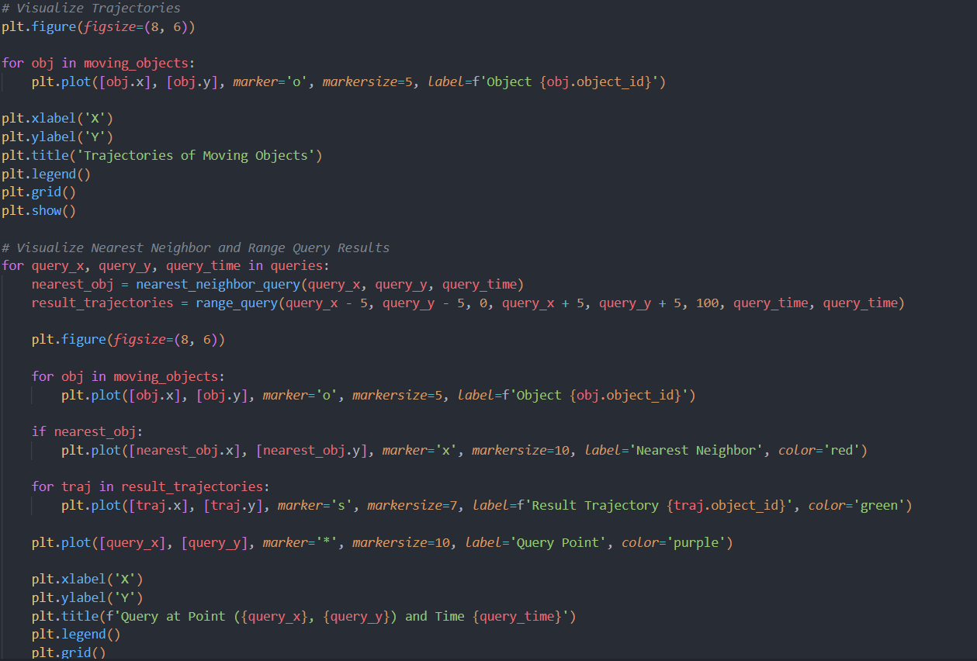
3D R-trees for Spatio-Temporal Queries σε ΒΔ τροχιών στο επίπεδο (συνέχεια)
ΓΡΑΦΗΜΑΤΑ ΜΕ ΤΗΝ ΒΙΒΛΙΟΘΗΚΗ MATPLOTLIB
import matplotlib.pyplot as plt

Slide 12
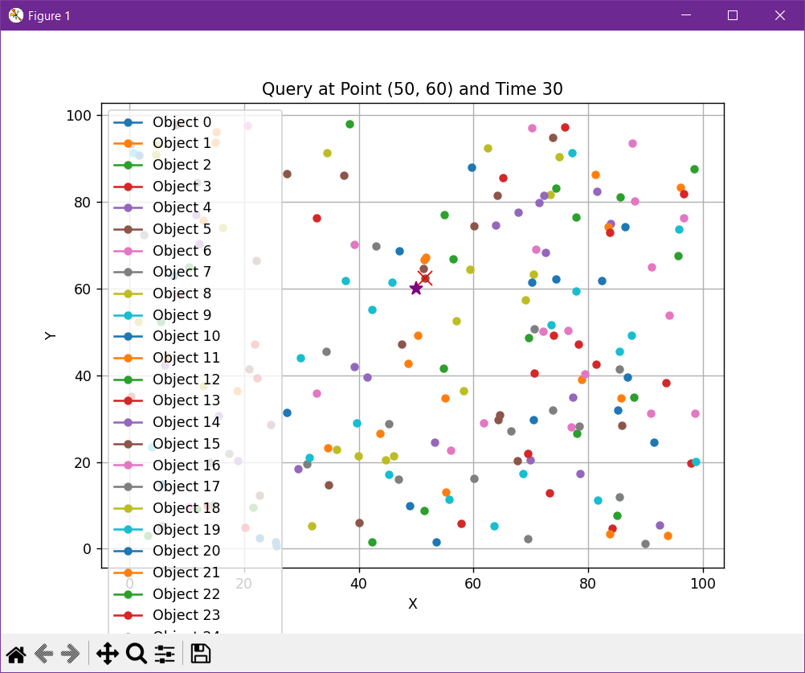
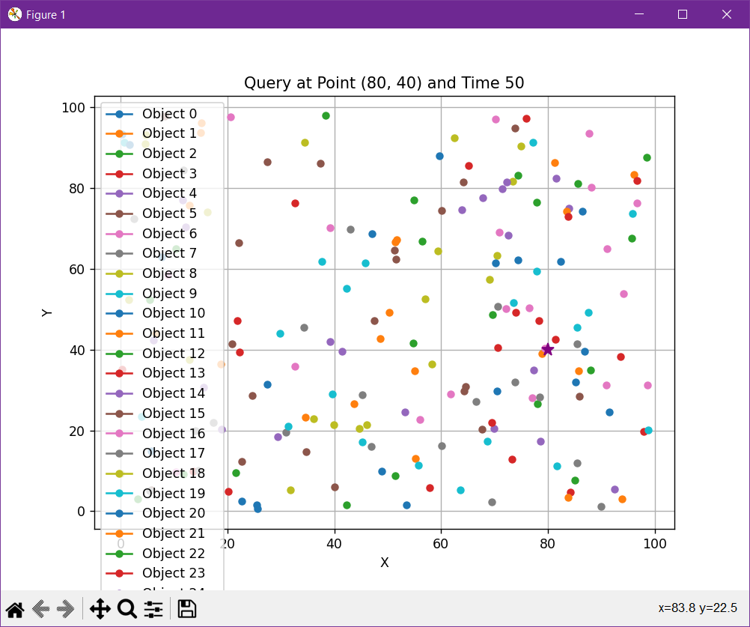
3D R-trees for Spatio-Temporal Queries σε ΒΔ τροχιών στο επίπεδο (συνέχεια)
ΚΑΠΟΙΑ ΑΠΌ ΤΑ ΑΠΟΤΕΛΕΣΜΑΤΑ

Slide 13
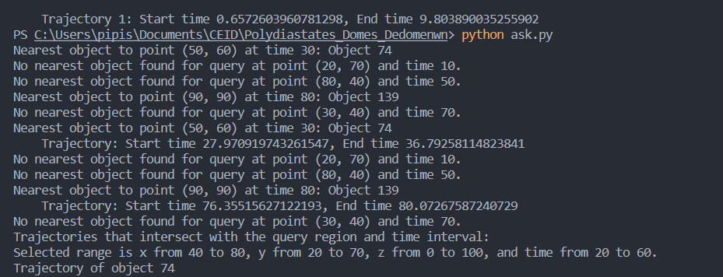
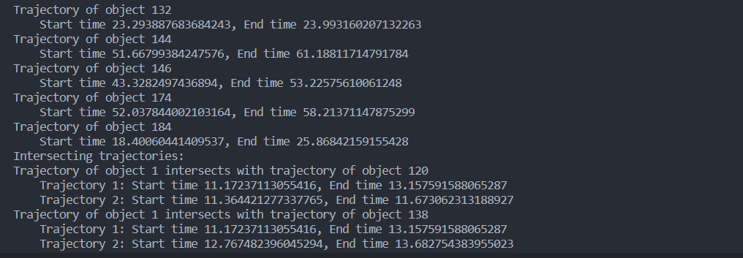
3D R-trees for Spatio-Temporal Queries σε ΒΔ τροχιών στο επίπεδο (συνέχεια)
ΚΑΠΟΙΑ ΑΠΌ ΤΑ ΑΠΟΤΕΛΕΣΜΑΤΑ

Slide 14
Ανάπτυξη γεωμετρικών πολυδιάστατων δομών
Interval trees και Segment trees για interval και stabbing Queries αντίστοιχα. Μελέτη απόδοσης των βασικών πράξεων στις δύο δομές.
Ένα δέντρο διαστημάτων (Interval trees) είναι ένα αυτοεξισορροπημένο δυαδικό δέντρο αναζήτησης που έχει σχεδιαστεί για να χειρίζεται αποτελεσματικά διαστήματα. Χρησιμοποιείται κυρίως για την επίλυση προβλημάτων που σχετίζονται με διαστήματα, όπως η εύρεση αλληλεπικαλυπτόμενων διαστημάτων ή η αναζήτηση διαστημάτων που περιέχουν ένα δεδομένο σημείο. Η βασική ιδέα πίσω από ένα δέντρο διαστημάτων είναι η αποθήκευση διαστημάτων ως κόμβων σε μια δενδρική δομή, διατηρώντας παράλληλα ορισμένες ιδιότητες που επιτρέπουν την αποτελεσματική αναζήτηση.
Τα δέντρα διαστημάτων και τα δέντρα τμημάτων είναι δομές δεδομένων που χρησιμοποιούνται στην επιστήμη των υπολογιστών για την αποτελεσματική διαχείριση διαφόρων τύπων ερωτημάτων που βασίζονται σε διαστήματα. Οι βασικές λειτουργίες σε δέντρα διαστημάτων περιλαμβάνουν την εισαγωγή, τη διαγραφή και την υποβολή ερωτημάτων(ερώτηση αλληλεπικαλυπτόμενων διαστημάτων και ερώτηση διαστημάτων που περιέχουν ένα σημείο)
Ένα δέντρο τμημάτων (Segment trees), επίσης γνωστό ως "δέντρο διαστήματος", "δέντρο αποθήκευσης" ή "δέντρο min-max", είναι μια ευέλικτη δομή δεδομένων που χρησιμοποιείται κυρίως για ερωτήματα εύρους και ενημερώσεις σε έναν πίνακα ή μια ακολουθία. Χρησιμοποιείται συνήθως για την επίλυση προβλημάτων που περιλαμβάνουν ερωτήματα όπως η εύρεση της ελάχιστης ή της μέγιστης τιμής εντός ενός συγκεκριμένου εύρους σε έναν πίνακα και η αποτελεσματική ενημέρωση τιμών
Τα δέντρα τμημάτων χρησιμοποιούνται συνήθως για ερωτήματα και ενημερώσεις εύρους. Οι βασικές λειτουργίες περιλαμβάνουν τη δημιουργία του δέντρου, την αναζήτηση περιοχών και την ενημέρωση τιμών.

Slide 15
Interval trees και Segment trees για interval και stabbing Queries αντίστοιχα. Μελέτη απόδοσης των βασικών πράξεων στις δύο δομές.
Εισαγωγή της βιβλιοθήκης:
from intervaltree import Interval, IntervalTree
Θα μπορουσαμε να χρησιμοποιήσουμε και την βιβλιοθηκη pandas αλλα
προτίμησα την intervaltree διότι φτιάχτηκε για αυτόν τον σκοπό.
class SegmentTree:
Ο συγκεκριμένος κώδικας ορίζει μια κλάση με το όνομα SegmentTree, η οποία χρησιμοποιείται για την υλοποίηση μιας δομής δεδομένων segment tree. Το μέγεθος του δέντρου ορίζεται σε 4 φορές το μήκος του πίνακα εισόδου
def build_tree(self, node, start, end): # Build the segment tree
Λαμβάνει τρία ορίσματα: node (ο τρέχων κόμβος στο δέντρο), start και end (το εύρος των δεικτών στον πίνακα εισόδου που αντιπροσωπεύει ο τρέχων κόμβος). Εάν η start είναι ίση με την end, σημαίνει ότι έχει επιτευχθεί ένας κόμβος φύλλου και η τιμή αυτού του δείκτη στον πίνακα εισόδου αποθηκεύεται στον αντίστοιχο κόμβο του segment tree. Διαφορετικά, η μέθοδος υπολογίζει το μεσαίο σημείο mid της περιοχής και καλεί αναδρομικά τον εαυτό της για τα αριστερά και δεξιά παιδιά του τρέχοντος κόμβου. Τέλος, αποθηκεύει το άθροισμα των τιμών των δύο παιδιών της στον τρέχοντα κόμβo.

Slide 16
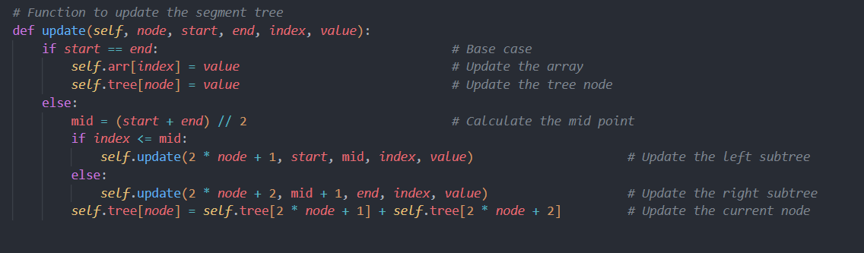
Interval trees και Segment trees για interval και stabbing Queries αντίστοιχα. Μελέτη απόδοσης των βασικών πράξεων στις δύο δομές. (συνέχεια)
def update(self, node, start, end, index, value): # Update the segment tree
Αυτή η μέθοδος επιτρέπει την ενημέρωση μιας τιμής στον πίνακα εισόδου και στη συνέχεια την αντίστοιχη ενημέρωση του δέντρου τμημάτων. Λαμβάνει πέντε ορίσματα: node, start, end, index (ο δείκτης στον πίνακα που πρέπει να ενημερωθεί) και value (η νέα τιμή που πρέπει να ανατεθεί σε αυτόν τον δείκτη). Εάν η μέθοδος φτάσει σε έναν κόμβο φύλλου που αντιστοιχεί στον παρεχόμενο δείκτη, ενημερώνει τόσο τον πίνακα εισόδου όσο και τον κόμβο του δέντρου τμημάτων. Διαφορετικά, πλοηγείται αναδρομικά στον κατάλληλο κόμβο-παιδί και ενημερώνει το σχετικό υποδέντρο.

Slide 17
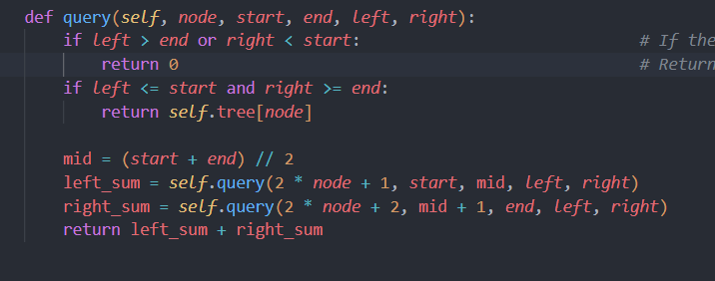
Interval trees και Segment trees για interval και stabbing Queries αντίστοιχα. Μελέτη απόδοσης των βασικών πράξεων στις δύο δομές. (συνέχεια)
def query(self, node, start, end, left, right): # Query the segment tree
Αυτή η μέθοδος χρησιμοποιείται για την εκτέλεση ενός ερωτήματος εύρους στο δέντρο τμημάτων. Λαμβάνει πέντε ορίσματα: node, start, end (που αντιπροσωπεύουν τον τρέχοντα κόμβο και το εύρος του), και left, right (το εύρος για το ερώτημα). Η μέθοδος ελέγχει πρώτα τρεις περιπτώσεις: καμία επικάλυψη (το εύρος του ερωτήματος βρίσκεται εκτός του εύρους του κόμβου), πλήρης επικάλυψη (το εύρος του ερωτήματος καλύπτει πλήρως το εύρος του κόμβου) και μερική επικάλυψη. Ανάλογα με αυτές τις περιπτώσεις, η μέθοδος επιστρέφει είτε 0 (καμία συνεισφορά στο άθροισμα), είτε την τιμή που είναι αποθηκευμένη στον τρέχοντα κόμβο, είτε το άθροισμα των αποτελεσμάτων από την αναζήτηση των αριστερών και δεξιών παιδιών.

Slide 18
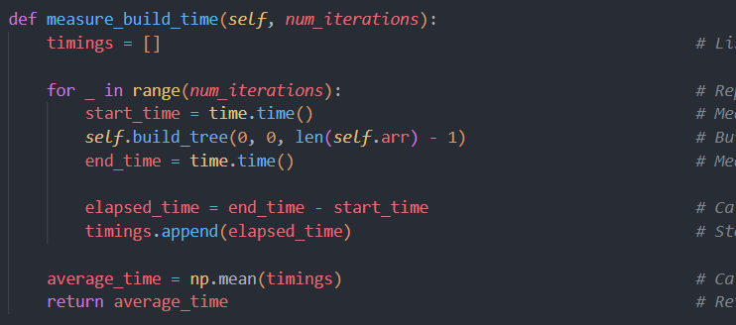
Interval trees και Segment trees για interval και stabbing Queries αντίστοιχα. Μελέτη απόδοσης των βασικών πράξεων στις δύο δομές.
def measure_build_time(self, num_iterations):
Αυτή η μέθοδος μετρά τον μέσο χρόνο που απαιτείται για τις λειτουργίες εισαγωγής σε ένα δέντρο τμημάτων. Το δέντρο τμημάτων αναπαρίσταται από ένα παράδειγμα μιας κλάσης που έχει υλοποιήσει τη μέθοδο ενημέρωσης.

Slide 19
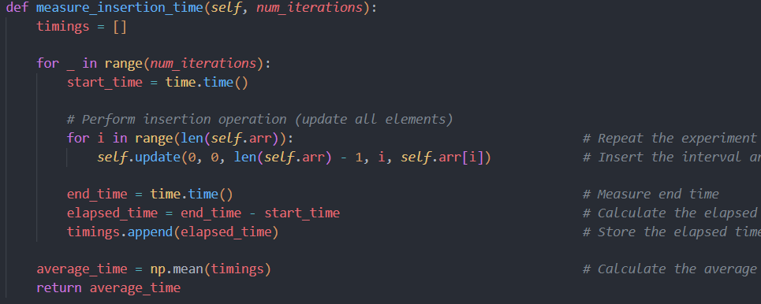
Interval trees και Segment trees για interval και stabbing Queries αντίστοιχα. Μελέτη απόδοσης των βασικών πράξεων στις δύο δομές.
measure_insertion_time(self, num_iterations):Αυτή η μέθοδος μετρά τον μέσο χρόνο που απαιτείται για την εκτέλεση πράξεων εισαγωγής σε ένα δέντρο τμημάτων.Δέχεται δύο παραμέτρους: self και num_iterations.Αρχικοποιεί μια κενή λίστα που ονομάζεται timings για την αποθήκευση του χρόνου που απαιτείται για κάθε πράξη εισαγωγής.Εισέρχεται σε έναν βρόχο που επαναλαμβάνει το πείραμα εισαγωγής num_iterations φορές.Μέσα στο βρόχο:Καταγράφει την ώρα έναρξης χρησιμοποιώντας την time.time().Στη συνέχεια εκτελεί μια πράξη εισαγωγής για κάθε στοιχείο του πίνακα χρησιμοποιώντας τη μέθοδο update. Αυτή η μέθοδος ενημερώνει το δέντρο τμημάτων με το δεδομένο διάστημα και την τιμή.Μετά την πράξη εισαγωγής, υπολογίζει τον χρόνο που χρειάστηκε για την πράξη αφαιρώντας τον χρόνο έναρξης από τον τρέχοντα χρόνο.Ο χρόνος που παρήλθε προσαρτάται στον κατάλογο χρονομετρήσεων.Μετά το πέρας του βρόχου, υπολογίζεται ο μέσος χρόνος εισαγωγής με τη λήψη του μέσου όρου των χρόνων στον κατάλογο χρόνων.Η μέθοδος επιστρέφει τον υπολογισμένο μέσο χρόνο εισαγωγής.

Slide 20
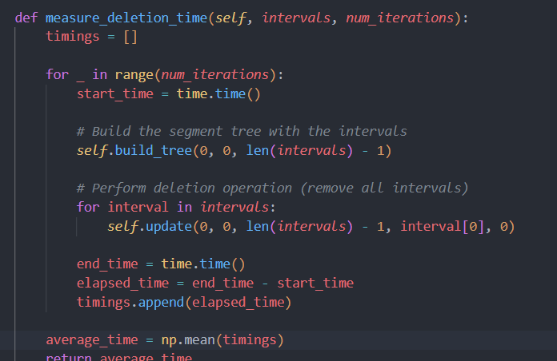
Interval trees και Segment trees για interval και stabbing Queries αντίστοιχα. Μελέτη απόδοσης των βασικών πράξεων στις δύο δομές.
measure_deletion_time(self, intervals, num_iterations):Αυτή η μέθοδος μετρά τον μέσο χρόνο που απαιτείται για την εκτέλεση πράξεων διαγραφής (προσομοίωση της αφαίρεσης) σε ένα δέντρο τμημάτων.Δέχεται τρεις παραμέτρους: self, intervals και num.Αρχικοποιεί μια κενή λίστα που ονομάζεται timings για την αποθήκευση του χρόνου που απαιτείται για κάθε πράξη διαγραφής.Εισέρχεται σε έναν βρόχο που επαναλαμβάνει το πείραμα διαγραφής num_iterations φορές.Μέσα στο βρόχο καταγράφει την ώρα έναρξης χρησιμοποιώντας την time.time().Κατασκευάζει το δέντρο τμημάτων χρησιμοποιώντας τα δεδομένα διαστήματα χρησιμοποιώντας τη μέθοδο build_tree. Εκτελεί μια πράξη διαγραφής για κάθε διάστημα στη λίστα διαστημάτων ενημερώνοντας το δέντρο τμημάτων με την τιμή 0 για να προσομοιώσει τη διαγραφή. Τελος,επιστρέφει τον υπολογισμένο μέσο χρόνο διαγραφής.

Slide 21
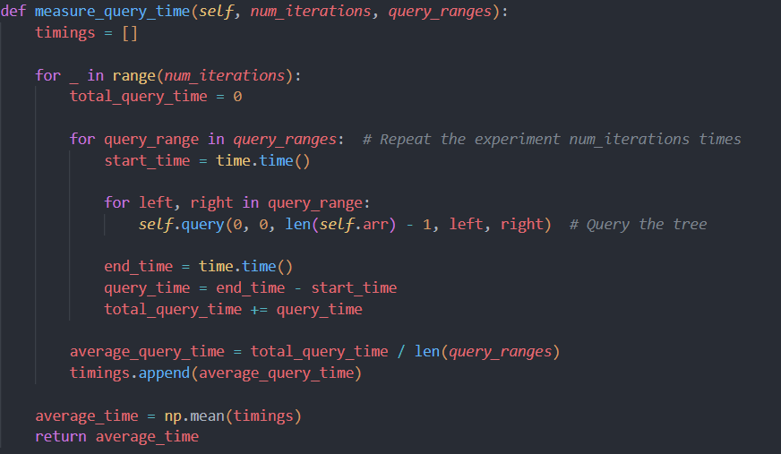
Interval trees και Segment trees για interval και stabbing Queries αντίστοιχα. Μελέτη απόδοσης των βασικών πράξεων στις δύο δομές.
measure_query_time(self, num_iterations, query_ranges):Αυτή η μέθοδος μετράει το μέσο χρόνο που απαιτείται για την εκτέλεση πράξεων ερωτήματος σε ένα δέντρο τμημάτων.Δέχεται τρεις παραμέτρους: self (που αναφέρεται στην περίπτωση της κλάσης), num_iterations (ο αριθμός των φορών που επαναλαμβάνεται η λειτουργία ερωτήματος) και query_ranges (μια λίστα περιοχών ερωτήματος, όπου κάθε περιοχή ερωτήματος αναπαρίσταται ως(αριστερά, δεξιά)).Εισέρχεται σε έναν βρόχο που επαναλαμβάνει το ερώτημα num_iterations φορές.Εντός του βρόχου:Αρχικοποιεί το total_query_time σε 0 για να συσσωρεύσει το χρόνο που χρειάστηκε για όλα τα ερωτήματα στην τρέχουσα επανάληψη.Επαναλαμβάνει κάθε εύρος ερωτημάτων στη λίστα query_ranges.Για κάθε εύρος ερωτημάτων, καταγράφει τον χρόνο έναρξης χρησιμοποιώντας την time.time().Εκτελεί λειτουργίες ερωτήματος για το καθορισμένο εύρος χρησιμοποιώντας τη μέθοδο query.Μετά τις λειτουργίες ερωτημάτων, υπολογίζει το χρόνο που χρειάστηκε για τα ερωτήματα.Ο χρόνος του ερωτήματος προστίθεται στον συνολικό_χρόνο_ερωτήματος.Μετά τον εσωτερικό βρόχο, ο μέσος χρόνος ερωτήματος για την τρέχουσα επανάληψη υπολογίζεται διαιρώντας το total_query_time με τον αριθμό των περιοχών ερωτημάτων.Ο μέσος χρόνος ερωτήματος για την τρέχουσα επανάληψη προσαρτάται στον κατάλογο χρονομετρήσεων.Μετά τον εξωτερικό βρόχο, ο συνολικός μέσος χρόνος ερωτήματος υπολογίζεται με τη λήψη του μέσου όρου των χρόνων στον κατάλογο χρόνων.Η μέθοδος επιστρέφει τον υπολογισμένο μέσο χρόνο ερωτήματος.

Slide 22
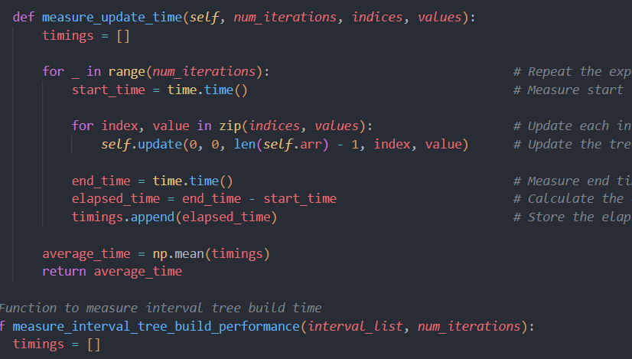
Interval trees και Segment trees για interval και stabbing Queries αντίστοιχα. Μελέτη απόδοσης των βασικών πράξεων στις δύο δομές.
measure_update_time(self, num_iterations, indices, values):Αυτή η μέθοδος μετρά τον μέσο χρόνο που απαιτείται για την εκτέλεση πράξεων ενημέρωσης σε ένα δέντρο τμημάτων.Δέχεται τέσσερις παραμέτρους: self, num_iterations (ο αριθμός των φορών που επαναλαμβάνεται η λειτουργία ενημέρωσης), indices (μια λίστα δεικτών) και values (μια λίστα τιμών προς ενημέρωση, που αντιστοιχούν στους δείκτες).Αρχικοποιεί μια κενή λίστα που ονομάζεται timings.Εισέρχεται σε έναν βρόχο που επαναλαμβάνει την ενημέρωση num_iterations φορές.Μέσα στο βρόχο:Καταγράφει την ώρα έναρξης χρησιμοποιώντας την time.time().Κάνει επανάληψη σε ζεύγη δεικτών και τιμών χρησιμοποιώντας τη συνάρτηση zip για να ενημερώσει το δέντρο με τον καθορισμένο δείκτη και τιμή.Μετά τις πράξεις ενημέρωσης, υπολογίζει το χρόνο που χρειάστηκε για τις πράξεις.Ο χρόνος που παρήλθε προσαρτάται στον κατάλογο χρονομετρήσεων.Μετά το πέρας του βρόχου, ο μέσος χρόνος ενημέρωσης υπολογίζεται με τη λήψη του μέσου όρου των χρόνων στον κατάλογο χρονομετρήσεων.Η μέθοδος επιστρέφει τον υπολογισμένο μέσο χρόνο ενημέρωσης.

Slide 23
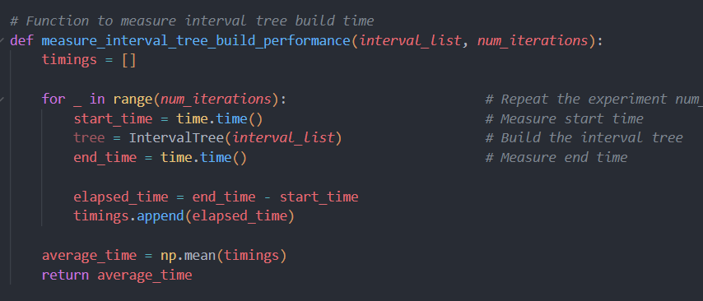
Interval trees και Segment trees για interval και stabbing Queries αντίστοιχα. Μελέτη απόδοσης των βασικών πράξεων στις δύο δομές.
measure_interval_tree_build_performance : που υπολογίζει το μέσο χρόνο που απαιτείται για τη δημιουργία ενός δέντρου διαστημάτων από μια λίστα διαστημάτων. Επαναλαμβάνει αυτή τη διαδικασία για ορισμένο αριθμό φορών (num_iterations) και καταγράφει το χρόνο που απαιτείται για κάθε επανάληψη. Στη συνέχεια υπολογίζεται και επιστρέφεται ο μέσος χρόνος για την κατασκευή του δέντρου διαστημάτων

Slide 24
Interval trees και Segment trees για interval και stabbing Queries αντίστοιχα. Μελέτη απόδοσης των βασικών πράξεων στις δύο δομές.
Η measure_insertion_performance : Αρχικοποιεί μια κενή λίστα με το όνομα timings για να αποθηκεύσει το χρόνο που απαιτείται για κάθε πράξη εισαγωγής.Μια περίπτωση του διαστημικού δέντρου (tree) δημιουργείται χρησιμοποιώντας την κλάση IntervalTree..Ο κώδικας εισέρχεται σε έναν βρόχο που επαναλαμβάνει το πείραμα εισαγωγής num_iterations φορές.Μέσα σε κάθε επανάληψη του εξωτερικού βρόχου:Η ώρα έναρξης καταγράφεται με τη χρήση της time.time() λίγο πριν από την έναρξη της διαδικασίας εισαγωγής.Ο κώδικας επαναλαμβάνει κάθε διάστημα στην παρεχόμενη λίστα interval_list.Για κάθε διάστημα, ο κώδικας το εισάγει στο δέντρο διαστημάτων χρησιμοποιώντας τη μέθοδο add του αντικειμένου tree.Μετά την εισαγωγή όλων των διαστημάτων, καταγράφεται η ώρα λήξης με τη χρήση της time.time()..Ο υπολογισμένος χρόνος που έχει παρέλθει προστίθεται στη λίστα χρονομετρήσεων.Μετά την ολοκλήρωση του εξωτερικού βρόχου, ο μέσος χρόνος που απαιτείται για την εισαγωγή διαστημάτων στο δέντρο διαστημάτων υπολογίζεται με την εύρεση του μέσου όρου των χρόνων που είναι αποθηκευμένοι στη λίστα timings.Ο υπολογισμένος μέσος χρόνος επιστρέφεται από τη συνάρτηση

Slide 25
Interval trees και Segment trees για interval και stabbing Queries αντίστοιχα. Μελέτη απόδοσης των βασικών πράξεων στις δύο δομές.
Η measure_deletion_performance(interval_list, num_iterations): Λαμβάνει ως είσοδο μια λίστα διαστημάτων (interval_list) και τον αριθμό των επαναλήψεων (num_iterations).Μια κενή λίστα με το όνομα timings αρχικοποιείται για να αποθηκεύσει το χρόνο διαγραφής.Ένα κενό δέντρο διαστημάτων (tree) δημιουργείται χρησιμοποιώντας την κλάση IntervalTree. Επαναλαμβάνει το πείραμα num_iterations φορές.Μέσα σε κάθε επανάληψη του εξωτερικού βρόχου:Όλα τα διαστήματα στη λίστα interval_list εισάγονται στο δέντρο χρησιμοποιώντας τη μέθοδο add.Μετά την εισαγωγή των διαστημάτων, καταγράφεται η ώρα έναρξης με τη χρήση της time.time() για να σηματοδοτήσει την έναρξη της διαδικασίας διαγραφής.Για κάθε διάστημα στη λίστα interval_list, το διάστημα αφαιρείται από το δέντρο χρησιμοποιώντας τη μέθοδο remove για να προσομοιωθεί η διαγραφή.Η ώρα λήξης καταγράφεται με τη χρήση της time.time() αφού διαγραφούν όλα τα διαστήματα.Ο υπολογισμένος χρόνος που έχει παρέλθει προστίθεται στη λίστα χρονομετρήσεων.Ο μέσος χρόνος που απαιτείται για τις λειτουργίες διαγραφής υπολογίζεται με την εύρεση του μέσου όρου των χρόνων που είναι αποθηκευμένοι στη λίστα χρόνων.Ο υπολογισμένος μέσος χρόνος επιστρέφεται από τη συνάρτηση

Slide 26
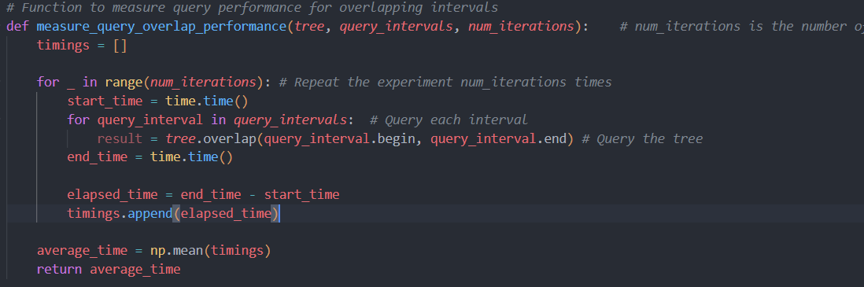
Interval trees και Segment trees για interval και stabbing Queries αντίστοιχα. Μελέτη απόδοσης των βασικών πράξεων στις δύο δομές.
measure_query_overlap_performance(tree, query_intervals, num_iterations):Αυτή η συνάρτηση μετρά τον μέσο χρόνο που απαιτείται για την εκτέλεση πράξεων ερωτήματος για αλληλεπικαλυπτόμενα διαστήματα σε ένα δέντρο διαστημάτων.Λαμβάνει τρία ορίσματα: tree (το δέντρο διαστημάτων), query_intervals (μια λίστα διαστημάτων ερωτήματος) και num_iterations (ο αριθμός των φορών που επαναλαμβάνεται το πείραμα ερωτήματος).Δημιουργείται μια κενή λίστα με το όνομα timings για να αποθηκεύεται ο χρόνος που απαιτείται.Ο κώδικας εισέρχεται σε έναν βρόχο που επαναλαμβάνει το πείραμα ερωτήματος num_iterations φορές. Ο χρόνος έναρξης καταγράφεται με τη χρήση της time.time() λίγο πριν από την εκτέλεση των πράξεων ερωτήματος.Για κάθε διάστημα ερώτησης στο query_intervals, ο κώδικας πραγματοποιεί ερωτήματα στο δέντρο διαστημάτων χρησιμοποιώντας τη μέθοδο επικάλυψης με ορίσματα τις τιμές αρχής και τέλους του διαστήματος.Η ώρα λήξης καταγράφεται με τη χρήση της time.time() μετά την επεξεργασία όλων των διαστημάτων ερώτησης.Υπολογίζεται ο χρόνος που παρήλθε για τις λειτουργίες της ερώτησης.Ο υπολογιζόμενος χρόνος προστίθεται στη λίστα χρονομετρήσεων.Μετά την ολοκλήρωση του εξωτερικού βρόχου, υπολογίζεται ο μέσος χρόνος που χρειάστηκε για τις επερωτήσεις αλληλεπικαλυπτόμενων διαστημάτων με την εύρεση του μέσου όρου των χρόνων που είναι αποθηκευμένοι στη λίστα χρόνων.Ο υπολογισμένος μέσος χρόνος επιστρέφεται από τη συνάρτηση.

Slide 27
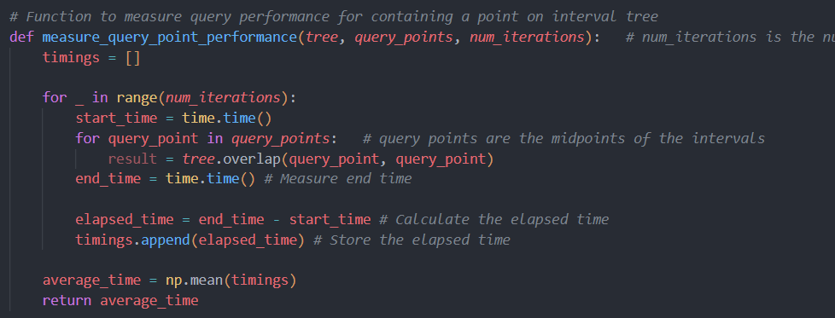
Interval trees και Segment trees για interval και stabbing Queries αντίστοιχα. Μελέτη απόδοσης των βασικών πράξεων στις δύο δομές.
measure_query_point_performance(tree, query_points, num_iterations):Αυτή η συνάρτηση μετράει το μέσο χρόνο που απαιτείται για την εκτέλεση πράξεων ερωτήματος για τα σημεία που περιέχονται σε διαστήματα σε ένα δέντρο διαστημάτων.Λαμβάνει τρία ορίσματα: tree (το δέντρο διαστημάτων), query_points (ένας κατάλογος σημείων ερωτήματος) και num_iterations (ο αριθμός των φορών που επαναλαμβάνεται το πείραμα ερωτήματος).Παρόμοια με την πρώτη συνάρτηση, δημιουργεί μια κενή λίστα με το όνομα timings για να αποθηκεύσει το χρόνο που απαιτείται για κάθε λειτουργία ερωτήματος.Ένας εξωτερικός βρόχος επαναλαμβάνει το πείραμα ερωτήματος num_iterations φορές.Για κάθε επανάληψη:Καταγράφεται ο χρόνος έναρξης.Για κάθε σημείο ερώτησης στη λίστα query_points (τα οποία είναι τα μέσα σημεία των διαστημάτων), ο κώδικας πραγματοποιεί αναζήτηση στο δέντρο διαστημάτων χρησιμοποιώντας τη μέθοδο επικάλυψης με το ίδιο σημείο ως τιμή αρχής και τέλους.Καταγράφεται ο χρόνος τέλους.Υπολογίζεται ο χρόνος που παρήλθε για τις λειτουργίες της ερώτησης και προστίθεται στον κατάλογο χρονομετρήσεων.Μετά τον εξωτερικό βρόχο, υπολογίζεται ο μέσος χρόνος που απαιτείται για τις επερωτήσεις διαστημάτων που περιέχουν σημεία.Ο υπολογισμένος μέσος χρόνος επιστρέφεται από τη συνάρτηση.

Slide 28
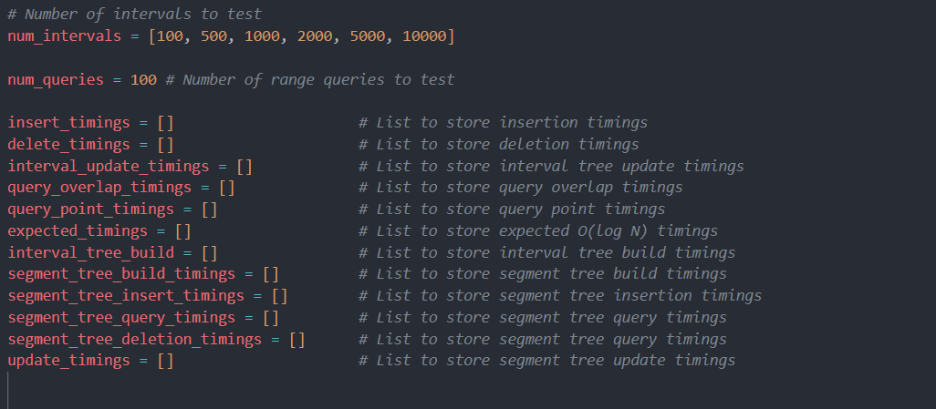
Interval trees και Segment trees για interval και stabbing Queries αντίστοιχα. Μελέτη απόδοσης των βασικών πράξεων στις δύο δομές.
Εδω βλέπουμε τα intervals που θα τεστάρουμε και τις λίστες που θα μας βοηθήσουν να αποθηκεύσουμε τους χρόνους για κάθε συνάρτηση

Slide 29
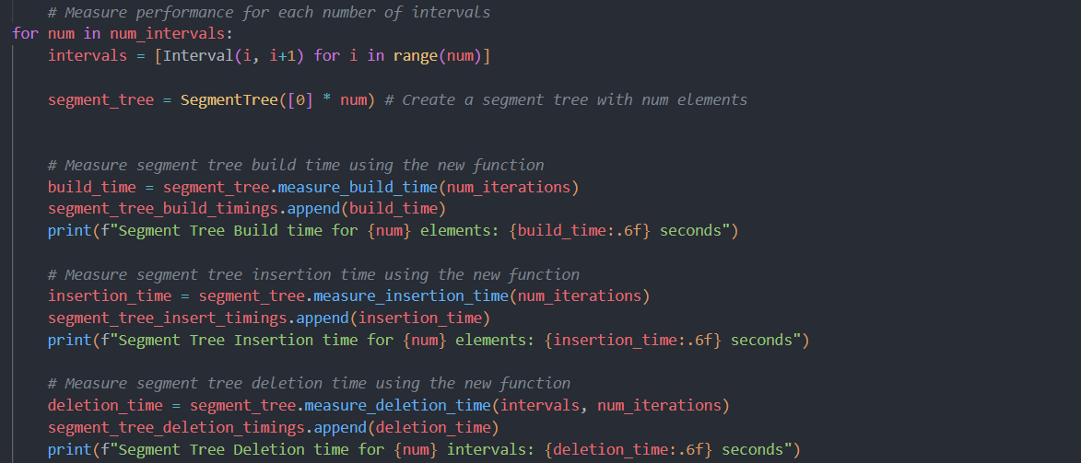
Interval trees και Segment trees για interval και stabbing Queries αντίστοιχα. Μελέτη απόδοσης των βασικών πράξεων στις δύο δομές.
O βρόχος επαναλαμβάνει διάφορες τιμές του num_intervals, που αντιπροσωπεύει τον αριθμό των διαστημάτων που πρέπει να εξεταστούν.Για κάθε num_intervals:Δημιουργούνται διαστήματα με τη χρήση Interval(i, i+1) για κάθε i στο εύρος num_intervals.Κατασκευάζεται ένα δέντρο τμημάτων με στοιχεία num_intervals χρησιμοποιώντας την κλάση SegmentTree Τέλος τρέχουμε κάθε συνάρτηση για τα συγκεκριμένα interval του βρόχου εκτυπώνουμε τα αποτελέσματα και αποθηκεύουμε σε σωστές λίστες τα αποτελέσματα ώστε να τα χρησιμοποιήσουμε παρακάτω.

Slide 30
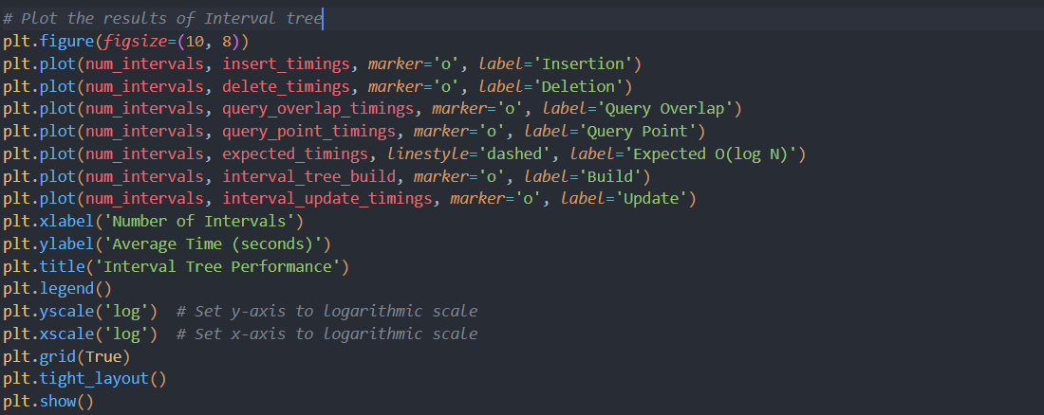
Interval trees και Segment trees για interval και stabbing Queries αντίστοιχα. Μελέτη απόδοσης των βασικών πράξεων στις δύο δομές.
Στον κώδικα που φαίνεται αλλα και παρακάτω φτιάχνουμε τα κατάλληλα γραφήματα για τις επιδόσεις των πράξεων στα Interval και Segment Tree, συγκρίνοντας τα με τον θεωρητικό τύπο πολυπλοκότητας τους και τα εμφανίζουμε.

Slide 31
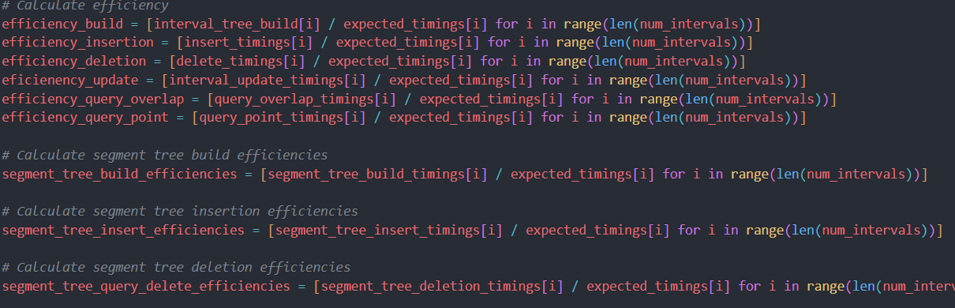
Interval trees και Segment trees για interval και stabbing Queries αντίστοιχα. Μελέτη απόδοσης των βασικών πράξεων στις δύο δομές.
Στον κώδικα που φαίνεται αλλα και παρακάτω υπολογίζουμε την απόδοση των πράξεων σε κάθε δομη και στην συνέχεια τους εμφανίζουμε.

Slide 32
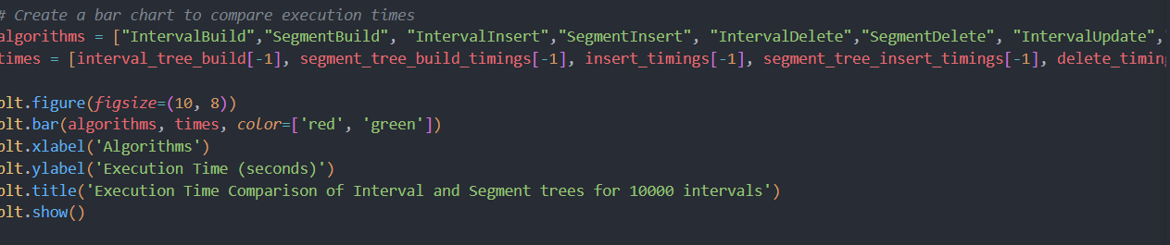
Interval trees και Segment trees για interval και stabbing Queries αντίστοιχα. Μελέτη απόδοσης των βασικών πράξεων στις δύο δομές.
Τέλος, φτιάχνουμε ένα ραβδόγραμμα για να συγκρίνουμε τους χρόνους εκτέλεσης των πράξεων μεταξύ των δυο δομών που μας ενδιαφέρουν.

Slide 33
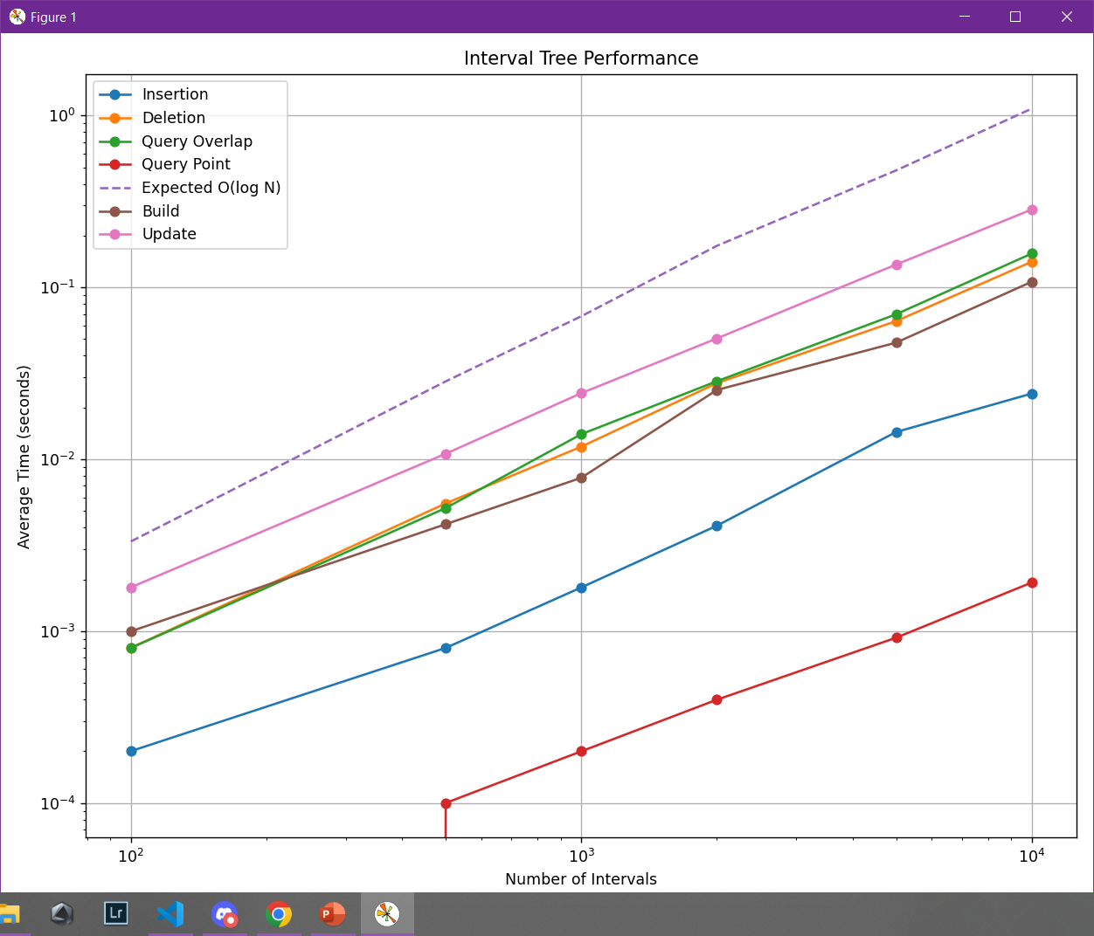
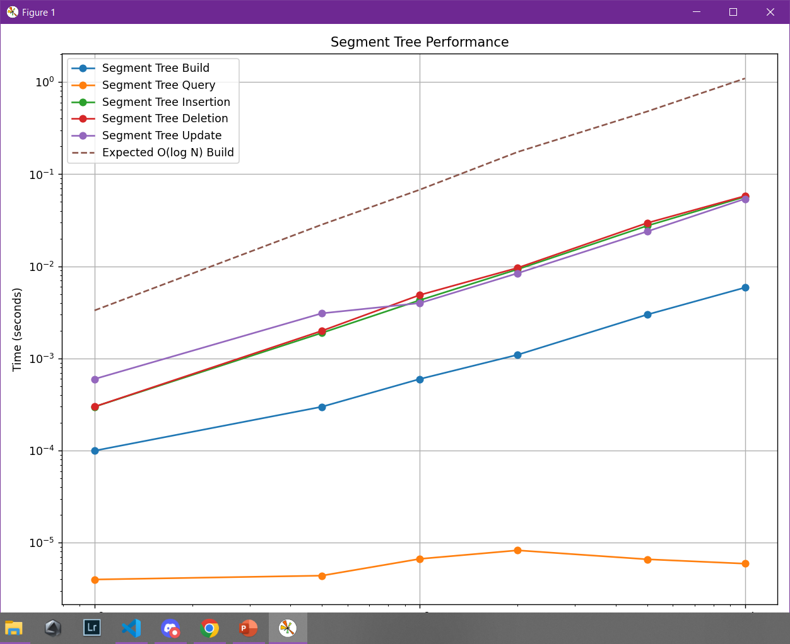
Interval trees και Segment trees για interval και stabbing Queries αντίστοιχα. Μελέτη απόδοσης των βασικών πράξεων στις δύο δομές.
Αποτελέσματα

Slide 34
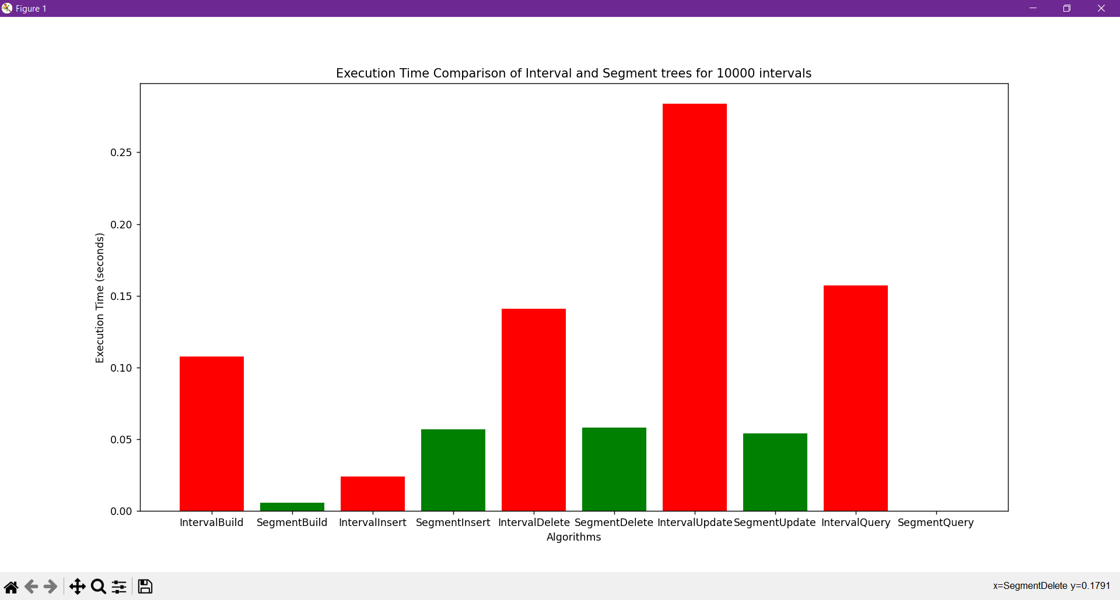
Interval trees και Segment trees για interval και stabbing Queries αντίστοιχα. Μελέτη απόδοσης των βασικών πράξεων στις δύο δομές.
Αποτελέσματα

Slide 35
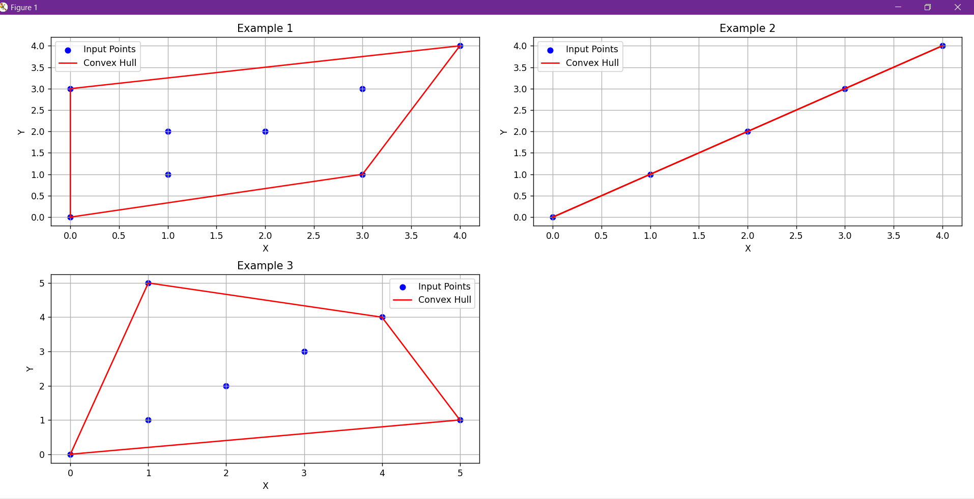
Ανάπτυξη γεωμετρικών πολυδιάστατων δομών
Convex Hull: Υλοποίηση κυρτών περιβλημάτων σε 2 διαστάσεις.
Οι αλγόριθμοι κυρτού περιβλήματος(Convex Hull) αποτελούν θεμελιώδη έννοια στην υπολογιστική γεωμετρία. Το κυρτό περίβλημα ενός συνόλου σημείων σε ένα δισδιάστατο ή τρισδιάστατο χώρο είναι το μικρότερο κυρτό πολύγωνο ή πολύεδρο που περικλείει όλα τα συγκεκριμένα σημεία. Με απλούστερους όρους, είναι το σχήμα που σχηματίζεται τυλίγοντας σφιχτά ένα λαστιχάκι γύρω από τα εξωτερικά σημεία του συνόλου.Οι αλγόριθμοι κυρτού περιβλήματος χρησιμοποιούνται σε διάφορες εφαρμογές, όπως τα γραφικά υπολογιστών, ο σχεδιασμός με τη βοήθεια υπολογιστή, τα γεωγραφικά συστήματα πληροφοριών, η ρομποτική και άλλα.
Υπάρχουν διάφοροι αλγόριθμοι που έχουν σχεδιαστεί για τον υπολογισμό του κυρτού περιβλήματος ενός συνόλου σημείων.
Εμείς θα ασχοληθούμε με 3 από αυτόυς.
Εδώ βλέπουμε ένα παράδειγμα Convex Hull από τον κώδικα μου.

Slide 36
Convex Hull: Υλοποίηση κυρτών περιβλημάτων σε 2 διαστάσεις.
Οι αλγόριθμοι που θα μελετήσουμε είναι :
Graham’s Scan: Ο αλγόριθμος αυτός είναι ο πιο γνωστός και λειτουργεί με χρονική πολυπλοκότητα O(n log n). Βρίσκει πρώτα το σημείο με τη χαμηλότερη συντεταγμένη y (και το αριστερότερο σε περίπτωση ισοπαλίας) και στη συνέχεια ταξινομεί τα άλλα σημεία με βάση τις πολικές γωνίες τους ως προς αυτό το σημείο αναφοράς. Στη συνέχεια, ο αλγόριθμος επεξεργάζεται τα ταξινομημένα σημεία για να κατασκευάσει το κυρτό περίβλημα.
Quickhull: Ο αλγόριθμος Quickhull είναι ένας αποτελεσματικός αλγόριθμος διαίρει και βασίλευε για τον υπολογισμό του κυρτού περιβλήματος. Λειτουργεί διαιρώντας αναδρομικά τα σημεία σε δύο σύνολα πάνω και κάτω από μια γραμμή που σχηματίζεται από τα δύο ακραία σημεία. Στη συνέχεια, προσδιορίζει τα σημεία που απέχουν περισσότερο από αυτή τη γραμμή σε κάθε διαμέριση τα οποία πρέπει να αποτελούν μέρος του κυρτού κελύφους. Ο αλγόριθμος επαναλαμβάνει αυτή τη διαδικασία έως ότου να κατασκευαστεί το επιθυμητό αποτέλεσμα.
Jarvis March (gift wrapping): Ο αλγόριθμος αυτός είναι επίσης γνωστός ως αλγόριθμος "gift wrapping". Ξεκινά με το πιο αριστερό σημείο και στη συνέχεια προσθέτει επανειλημμένα το σημείο που έχει τη μικρότερη πολική γωνία σε σχέση με το τρέχον σημείο. Αυτός ο αλγόριθμος λειτουργεί με χρονική πολυπλοκότητα O(nh) στη χειρότερη περίπτωση, όπου n είναι ο αριθμός των σημείων εισόδου και h είναι ο αριθμός των σημείων στο κυρτό περίβλημα.

Slide 37
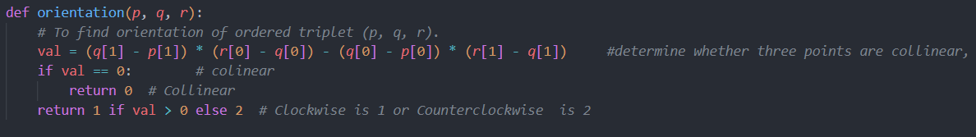
Convex Hull: Υλοποίηση κυρτών περιβλημάτων σε 2 διαστάσεις. (συνέχεια)
orientation(p, q, r): Αυτή η συνάρτηση χρησιμοποιείται για τον προσδιορισμό του προσανατολισμού τριών σημείων (p, q, r).Ο προσανατολισμός υπολογίζεται χρησιμοποιώντας το διασταυρούμενο γινόμενο των διανυσμάτων (pq) και (qr).Εάν το διασταυρούμενο γινόμενο είναι μηδέν, τα σημεία είναι κολλητά.Εάν το διασταυρούμενο γινόμενο είναι θετικό, τα σημεία έχουν αριστερόστροφο προσανατολισμό (αριστερή στροφή).Εάν το διασταυρούμενο γινόμενο είναι αρνητικό, τα σημεία έχουν δεξιόστροφο προσανατολισμό (δεξιά στροφή).

Slide 38
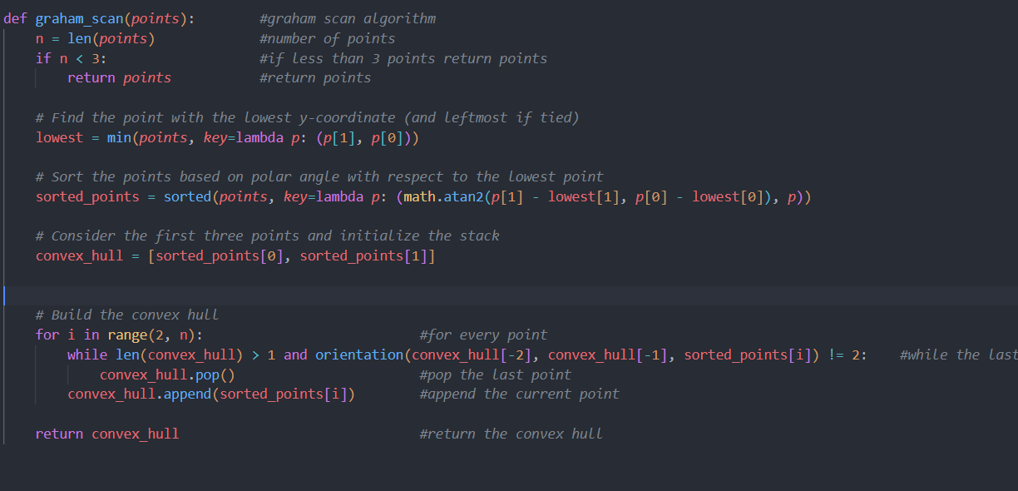
Convex Hull: Υλοποίηση κυρτών περιβλημάτων σε 2 διαστάσεις. (συνέχεια)
graham_scan(points): Αυτή η συνάρτηση υλοποιεί τον αλγόριθμο Graham's Scan για την εύρεση του κυρτού περιβλήματος.Λαμβάνει ως είσοδο μια λίστα 2D σημείων.Αρχικά ελέγχει αν ο αριθμός των σημείων είναι μικρότερος από 3. Αν ναι, επιστρέφει τα σημεία εισόδου, καθώς δεν μπορεί να σχηματιστεί κυρτό περίβλημα με λιγότερα από 3 σημεία.Το χαμηλότερο (κάτω αριστερά) σημείο επιλέγεται ως σημείο εκκίνησης για τη δημιουργία του κυρτού περιβλήματος.Tα σημεία ταξινομούνται με βάση τις πολικές τους γωνίες ως προς το χαμηλότερο σημείο.Μια στοίβα με όνομα convex_hull αρχικοποιείται με τα δύο πιο αριστερά σημεία.Ο αλγόριθμος επαναλαμβάνει τα ταξινομημένα σημεία και ελέγχει τον προσανατολισμό τους με τα δύο τελευταία σημεία της στοίβας convex_hull.Εάν ο προσανατολισμός δεν είναι αριστερόστροφος, το τελευταίο σημείο αφαιρείται από τη στοίβα μέχρι να επιτευχθεί αριστερόστροφος προσανατολισμός. Τέλος, η στοίβα convex_hull περιέχει όλες τις κορυφές του κυρτού περιβλήματος.

Slide 39
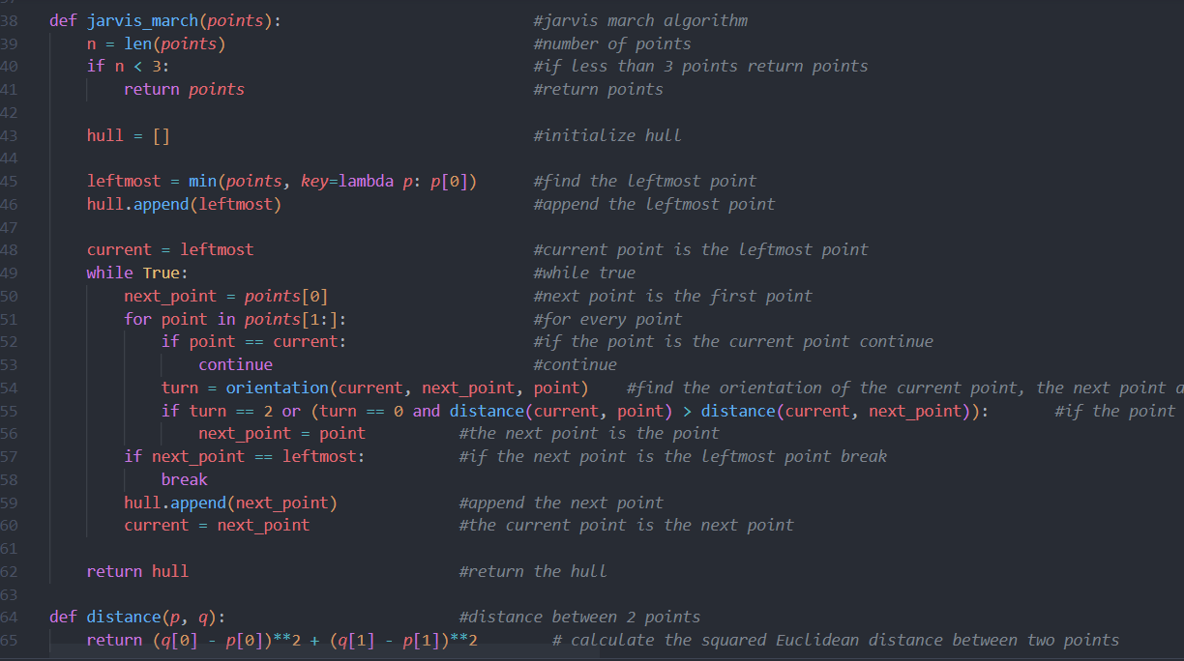
Convex Hull: Υλοποίηση κυρτών περιβλημάτων σε 2 διαστάσεις. (συνέχεια)
jarvis_march(points) :Λαμβάνει ως είσοδο μια λίστα σημείων 2D.Αρχικά, ελέγχει αν ο αριθμός των σημείων είναι μικρότερος από 3. Αν ναι, επιστρέφει τα σημεία εισόδου, καθώς δεν μπορεί να σχηματιστεί κυρτό περίβλημα με λιγότερα από 3 σημεία.Αρχικοποιεί μια κενή λίστα με το όνομα hull για να αποθηκεύσει τις κορυφές του κυρτού περιβλήματος.Το αριστερότερο σημείο (με τη μικρότερη συντεταγμένη x) επιλέγεται ως σημείο εκκίνησης.Ο αλγόριθμος επαναλαμβάνει μέχρι να επισκεφθεί εκ νέου το σημείο εκκίνησης.Επαναλαμβάνει όλα τα άλλα σημεία και υπολογίζει τον προσανατολισμό του τρέχοντος σημείου, του σημείου που προστέθηκε προηγουμένως και του υποψήφιου σημείου.Εάν ο προσανατολισμός είναι αριστερόστροφος ή τα σημεία είναι κολλητά και το υποψήφιο σημείο απέχει περισσότερο από το τρέχον σημείο από ό,τι το προηγουμένως εξεταζόμενο σημείο, το υποψήφιο σημείο γίνεται το επόμενο σημείο του περιβλήματος.Ο αλγόριθμος συνεχίζει μέχρι να επιστρέψει στο πιο αριστερό σημείο, ολοκληρώνοντας το κυρτό περίβλημα.Οι κορυφές του κυρτού περιβλήματος προστίθενται στον κατάλογο και ενημερώνεται για την επόμενη επανάληψη.Τέλος, επιστρέφεται ο κατάλογος του περιβλήματος που περιέχει τις κορυφές του.
συνάρτηση distance(p, q): Αυτή η συνάρτηση υπολογίζει την τετραγωνική ευκλείδεια απόσταση μεταξύ δύο σημείων 2D.

Slide 40
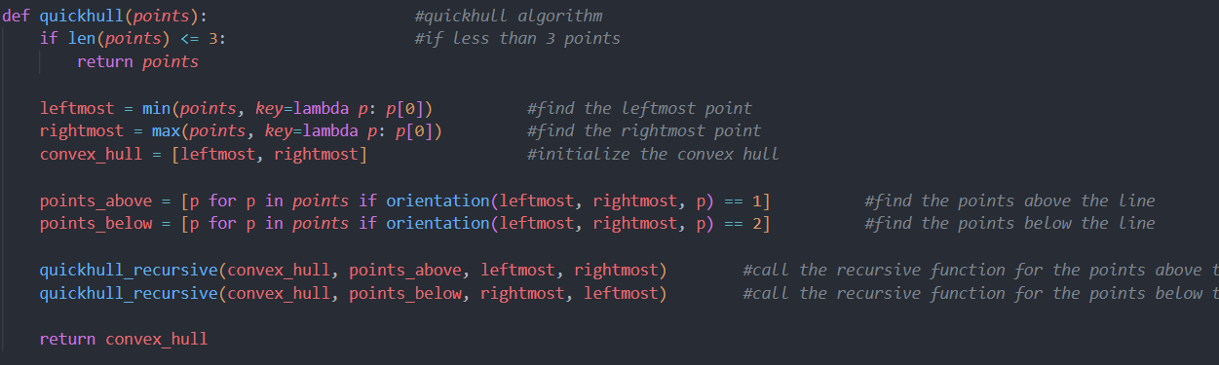
Convex Hull: Υλοποίηση κυρτών περιβλημάτων σε 2 διαστάσεις. (συνέχεια)
quickhull(points):Λαμβάνει μια λίστα 2D σημείων ως είσοδο.Εάν υπάρχουν 3 ή λιγότερα σημεία, η συνάρτηση επιστρέφει τα σημεία εισόδου ως κυρτό περιβλήματος, δεδομένου ότι ένα κυρτό περίβλημα δεν μπορεί να σχηματιστεί με λιγότερα από 3 σημεία.Βρίσκει το αριστερότερο και το δεξιότερο σημείο και αρχικοποιεί το κυρτό περίβλημα με αυτά τα δύο σημεία.Διαχωρίζει τα σημεία σε δύο σύνολα: points_above (σημεία πάνω από την ευθεία που σχηματίζεται από το αριστερότερο και το δεξιότερο σημείο) και points_below (σημεία κάτω από την ευθεία).Καλεί τη συνάρτηση quickhull_recursive δύο φορές: μία για τα σημεία πάνω από τη γραμμή και μία για τα σημεία κάτω από τη γραμμή.Τέλος, επιστρέφει το κυρτό περίβλημα.

Slide 41
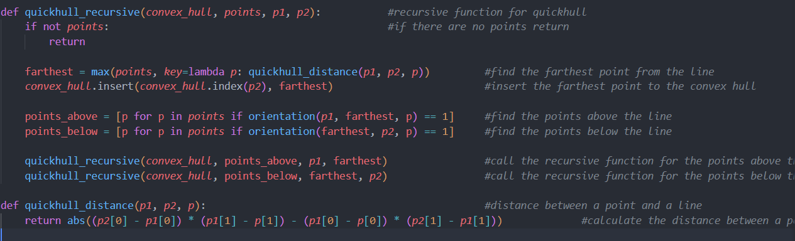
Convex Hull: Υλοποίηση κυρτών περιβλημάτων σε 2 διαστάσεις. (συνέχεια)
quickhull_recursive(convex_hull, points, p1, p2): Αυτή η αναδρομική συνάρτηση καλείται για την εύρεση των σημείων του κυρτού περιβλήματος μέσα σε ένα δεδομένο εύρος.convex_hull είναι η λίστα που θα αποθηκεύει τις κορυφές του κυρτού περιβλήματος.points είναι η λίστα των σημείων που θα εξεταστούν.p1 και p2 είναι τα τελικά σημεία του ευθύγραμμου τμήματος που πρέπει να εξεταστεί.Αρχικά ελέγχει αν δεν έχουν απομείνει σημεία και τα επιστρέφει.Βρίσκει το πιο απομακρυσμένο σημείο από την ευθεία που σχηματίζεται από τα p1 και p2.Το πιο απομακρυσμένο σημείο εισάγεται στη λίστα convex_hull, ακριβώς πριν από το p2.Τα σημεία διαχωρίζονται σε δύο σύνολα: points_above και points_below (με βάση τον προσανατολισμό τους ως προς την ευθεία που ορίζεται από τα p1 και p2).Η συνάρτηση καλείται αναδρομικά δύο φορές: μία φορά για τα σημεία πάνω από τη γραμμή και μία φορά για τα σημεία κάτω από τη γραμμή.
quickhull_distance(p1, p2, p) : Η συνάρτηση αυτή υπολογίζει την απόσταση μεταξύ ενός σημείου p και μιας ευθείας που ορίζεται από δύο σημεία p1 και p2.

Slide 42
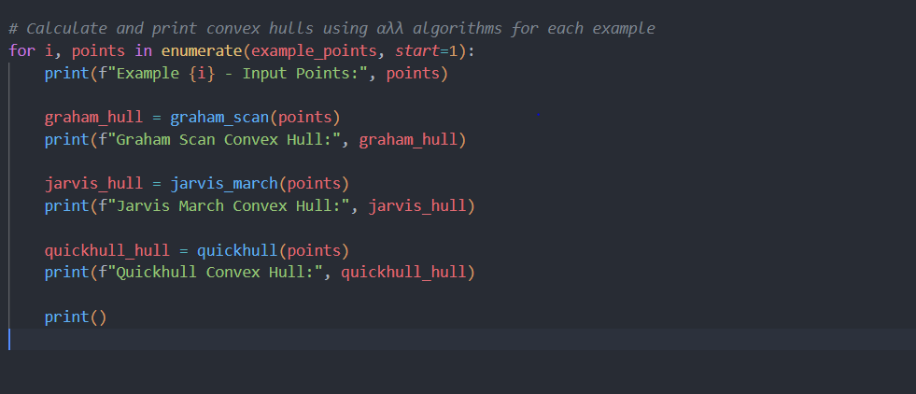
Convex Hull: Υλοποίηση κυρτών περιβλημάτων σε 2 διαστάσεις. (συνέχεια)
Αυτός ο κώδικας γράφτηκε για να επιδείξει και να συγκρίνει τα αποτελέσματα των τριών διαφορετικών αλγορίθμων για την εύρεση του κυρτού περιβλήματος ενός συνόλου 2D σημείων

Slide 43
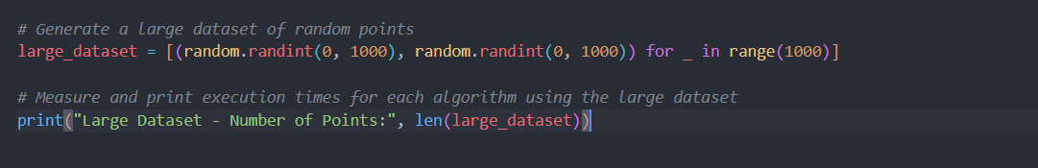
Convex Hull: Υλοποίηση κυρτών περιβλημάτων σε 2 διαστάσεις. (συνέχεια)
Αυτός ο κώδικας δημιουργεί ένα μεγάλο σύνολο δεδομένων από τυχαία 2D σημεία και στη συνέχεια μετρά και εκτυπώνει τους χρόνους εκτέλεσης διαφόρων αλγορίθμων κυρτου περιβλήματος όταν εφαρμόζονται σε αυτό το σύνολο δεδομένων.

Slide 44
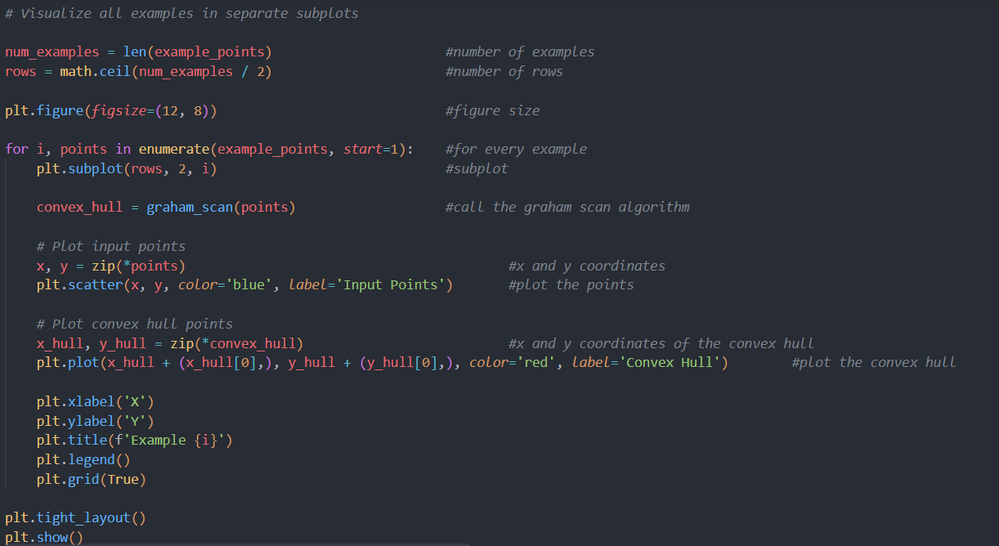
Convex Hull: Υλοποίηση κυρτών περιβλημάτων σε 2 διαστάσεις. (συνέχεια)
ΓΡΑΦΗΜΑΤΑ ΜΕ ΤΗΝ ΒΙΒΛΙΟΘΗΚΗ MATPLOTLIB
import matplotlib.pyplot as plt

Slide 45
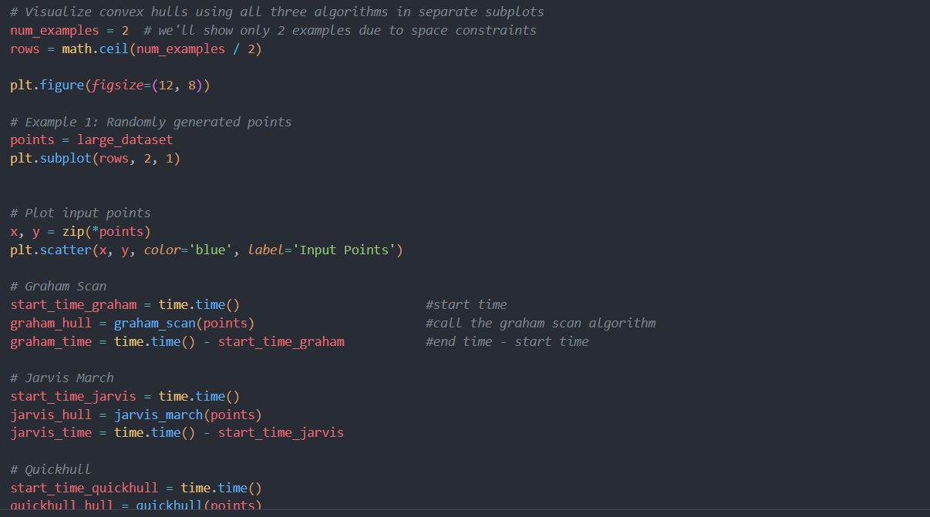
Convex Hull: Υλοποίηση κυρτών περιβλημάτων σε 2 διαστάσεις. (συνέχεια)
Αυτός ο κώδικας οπτικοποιεί τα αποτελέσματα της εφαρμογής αλγορίθμων κυρτού περιβλήματος (Graham's Scan, Jarvis March,Quickhull) σε ένα μεγάλο σύνολο δεδομένων τυχαίων 2D σημείων.

Slide 46
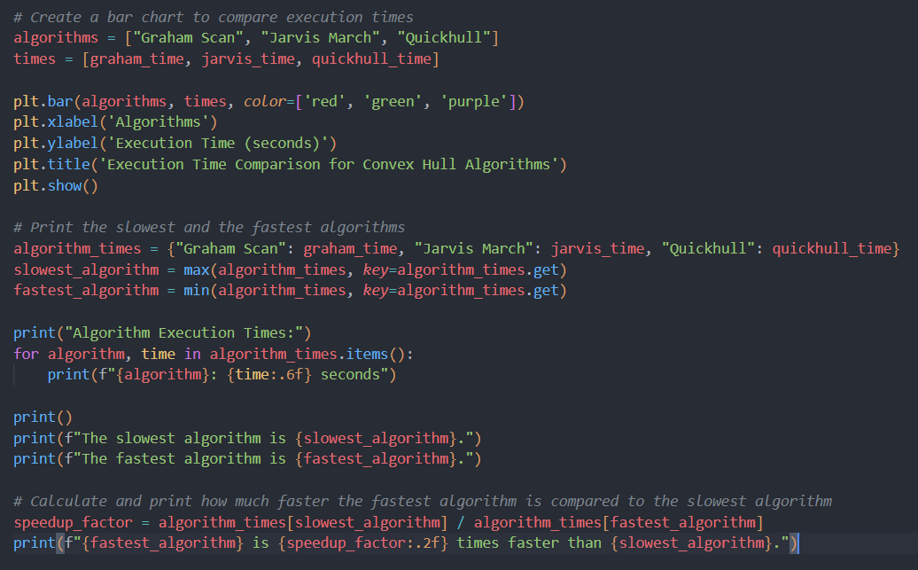
Convex Hull: Υλοποίηση κυρτών περιβλημάτων σε 2 διαστάσεις. (συνέχεια)
Αυτός ο κώδικας υλοποιεί σύγκριση των χρόνων εκτέλεσης των διαφορετικών αλγορίθμων κυρτού περιβλήματος, παρουσιάζει τον πιο αργό και τον πιο γρήγορο αλγόριθμο και υπολογίζει το πόσο πιο αποδοτικός είναι ο γρηγορότερος απο τον πιο αργό αλγόριθμο.

Slide 47
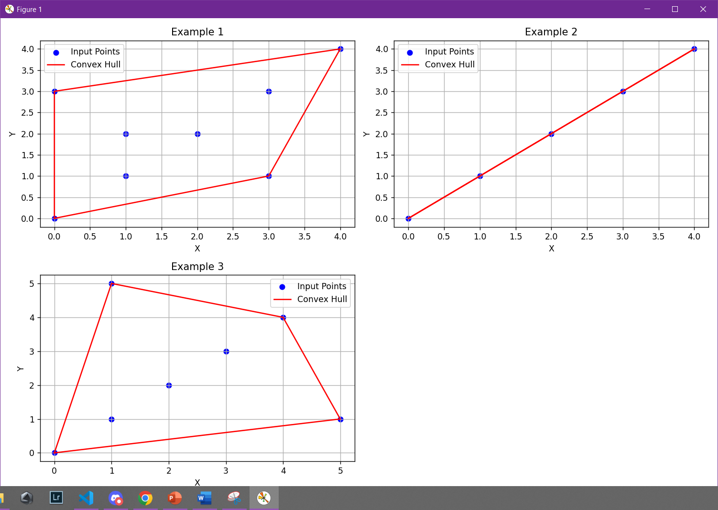
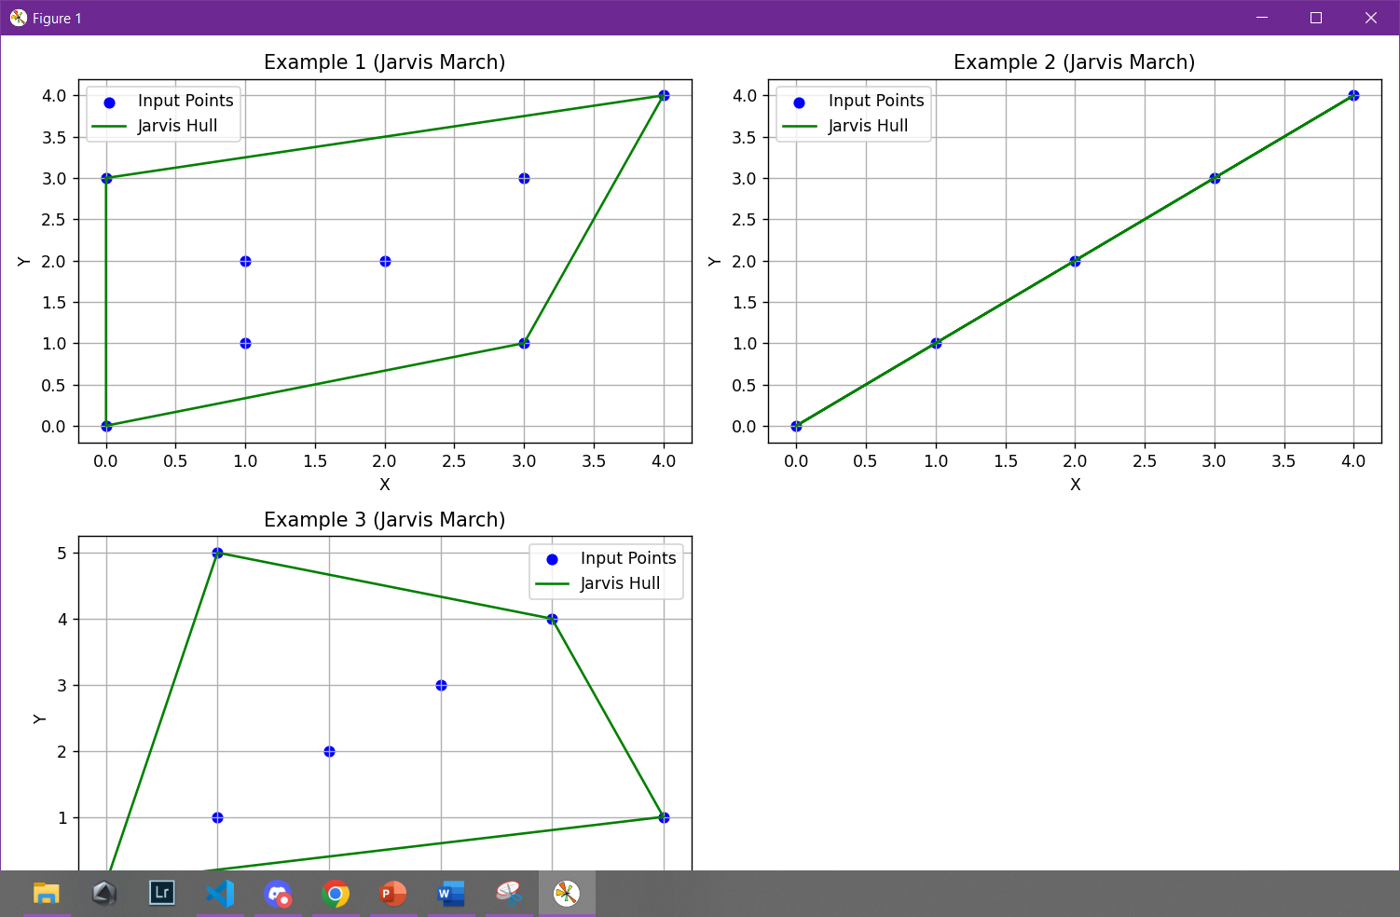
Convex Hull: Υλοποίηση κυρτών περιβλημάτων σε 2 διαστάσεις. (συνέχεια)
ΚΑΠΟΙΑ ΑΠΌ ΤΑ ΑΠΟΤΕΛΕΣΜΑΤΑ

Slide 48
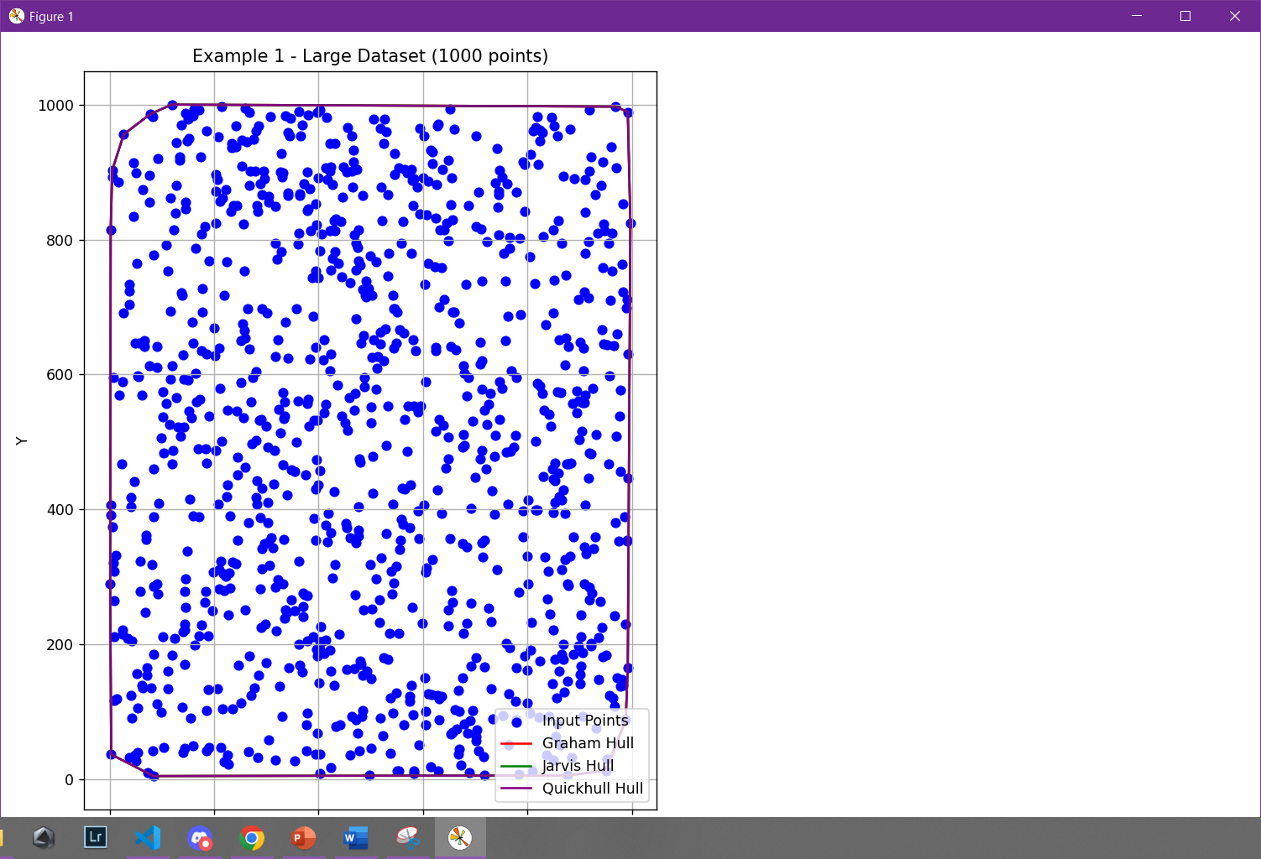
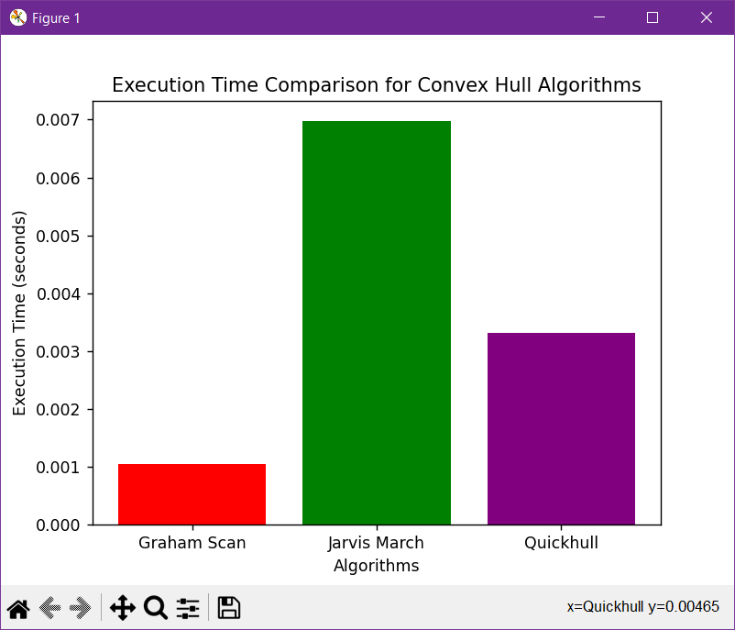
Convex Hull: Υλοποίηση κυρτών περιβλημάτων σε 2 διαστάσεις. (συνέχεια)
ΚΑΠΟΙΑ ΑΠΌ ΤΑ ΑΠΟΤΕΛΕΣΜΑΤΑ

Slide 49
Ανάπτυξη γεωμετρικών πολυδιάστατων δομών
Line Segment Intersection: Υλοποίηση αλγορίθμων εύρεσης τομών μεταξύ ευθυγράμμων τμημάτων στο επίπεδο που προκύπτουν από τα «σύνορα» πολυγωνικών περιοχών π.χ. σε εφαρμογές υπέρθεσης χαρτών στα GIS κ.τ.λ..
Η εύρεση τομών μεταξύ ευθύγραμμων τμημάτων στο επίπεδο είναι ένα κοινό πρόβλημα στην υπολογιστική γεωμετρία. Οι αλγόριθμοι Bentley-Ottmann και Sweep Line είναι δύο από τους ευρέως χρησιμοποιούμενους αλγορίθμους για την αποτελεσματική επίλυση αυτού του προβλήματος.Βέβαια εφόσον δόθηκε το ελεύθερο από τους καθηγητές μας αποφάσισα να χρησιμοποιήσω μια δικιά μου υλοποίηση και να την συγκρίνω με την υλοποίηση του Sweep Line αλγορίθμου.H δικιά μου υλοποίηση, έχει χρησιμοποιηθεί για διάφορα synthetic-data και βγάζει σωστά αποτελέσματα με καλύτερους χρόνους από τον Sweep Line.Η πολυπλοκότητα του είναι O(n ● m + k^2) όπου n είναι ο αριθμός των πολυγώνων, m είναι ο μέσος αριθμός κορυφών ανά πολύγωνο και k είναι ο συνολικός αριθμός των τμημάτων γραμμής. Τέλος, είναι εξίσου σημαντικό να σημειωθεί ότι ο Sweep Line αλγόριθμος με real data όπως Geojson που είναι και σημαντικά μεγαλύτερα από τα πειράματα που θα κάνω θα έχει καλύτερους χρόνους λόγο της πολυπλοκότητας του.

Slide 50
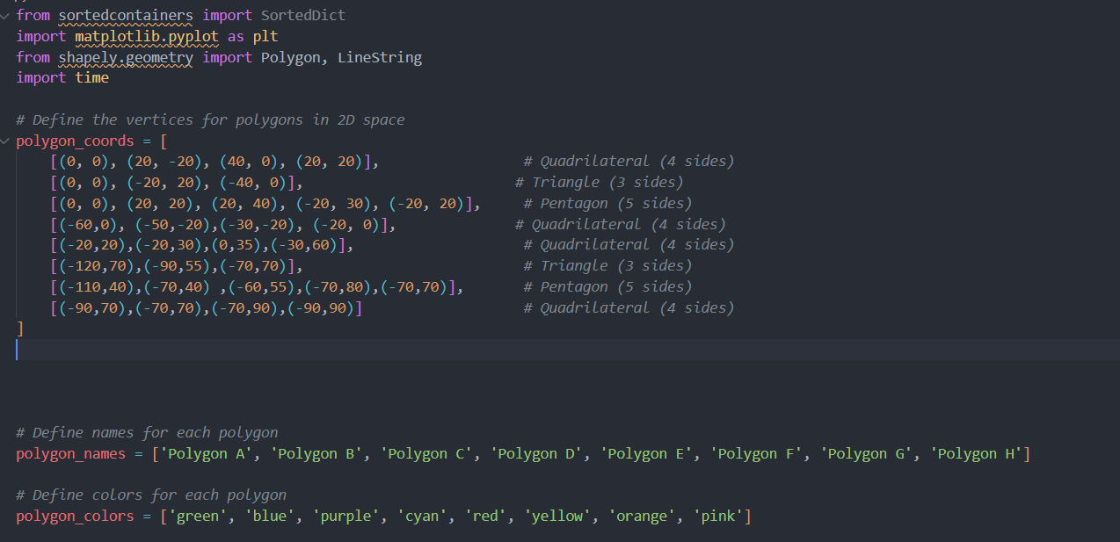
Line Segment Intersection (συνέχεια)
Ξεκινάμε εισάγωντας διάφορες βιβλιοθήκες της Python, όπως τα sortedcontainers (για τη διατήρηση ταξινομημένων dictionaries), matplotlib.pyplot (για τη σχεδίαση), shapely.geometry (για την εργασία με γεωμετρικά σχήματα) και time (για τη μέτρηση του χρόνου εκτέλεσης).Ορίζουμε τις συντεταγμένες πολυγώνου: μια λίστα που ονομάζεται polygon_coords, όπου κάθε στοιχείο είναι μια λίστα με 2D συντεταγμένες που αντιπροσωπεύουν τις κορυφές διαφορετικών πολυγώνων.Ύστερα ορίζουμε τα ονόματα και τα χρώματα των πολυγώνων.Τέλος, ορίζουμε δύο επιπλέον λίστες: την polygon_names που περιέχει ονόματα για κάθε πολύγωνο και τη polygon_colors που περιέχει τα χρώματα για κάθε πολύγωνο.

Slide 51
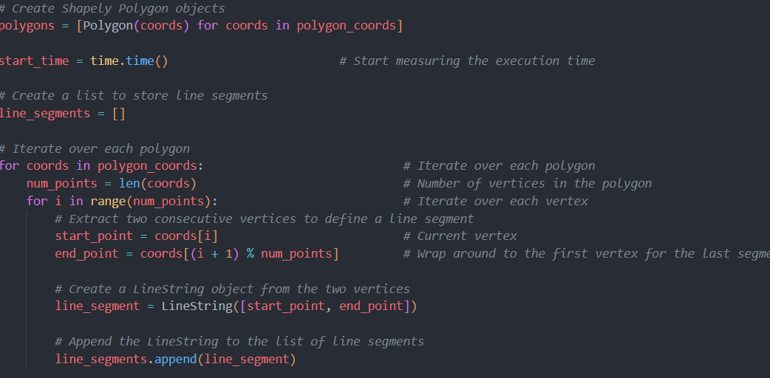
Line Segment Intersection (συνέχεια)
Στο παραπάνω τμήμα κώδικα αρχικά δημιουργούμε αντικείμενα Shapely Polygon χρησιμοποιώντας τις συντεταγμένες που ορίστηκαν προηγουμένως.Μετά, μετράμε το χρόνο εκτέλεσης χρησιμοποιώντας τη συνάρτηση time.time() για να ξέρουμε το χρόνο εκτέλεσης των ακόλουθων βημάτων.Τέλος, δημιουργούμε τμήματα γραμμής για κάθε πολύγωνο συνδέοντας διαδοχικές κορυφές. Αυτά τα τμήματα γραμμής δημιουργούνται ως αντικείμενα LineString.

Slide 52
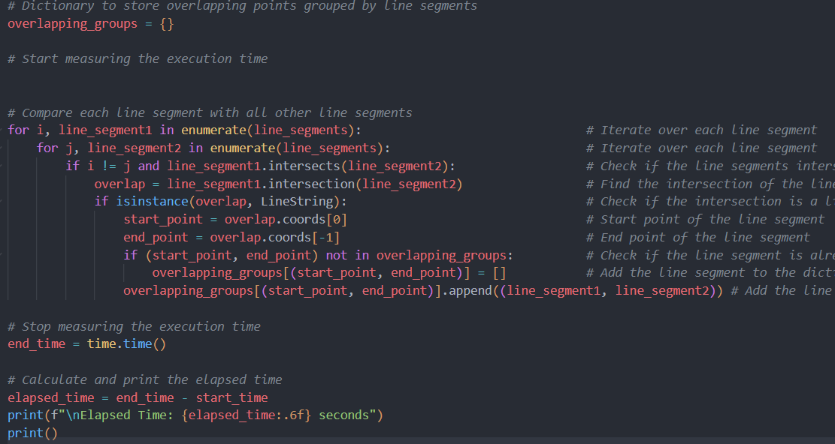
Line Segment Intersection (συνέχεια)
Στο παραπάνω τμήμα κώδικα συγκρίνουμε κάθε ζεύγος τμημάτων γραμμής για να ελέγξουμε αν τέμνονται. Εάν ναι, υπολογίζουμε την τομή και αποθηκεύουμε τα επικαλυπτόμενα τμήματα σε ένα λεξικό που ονομάζεται overlapping_groups. Τα κλειδιά του λεξικού είναι τα σημεία αρχής και τέλους των επικαλυπτόμενων τμημάτων και οι τιμές είναι λίστες ζευγών τμημάτων γραμμής που τέμνονται.Τέλος, μετράμε και εκτυπώνουμε τον χρόνο που έχει παρέλθει για την υλοποίηση του αλγορίθμου.

Slide 53
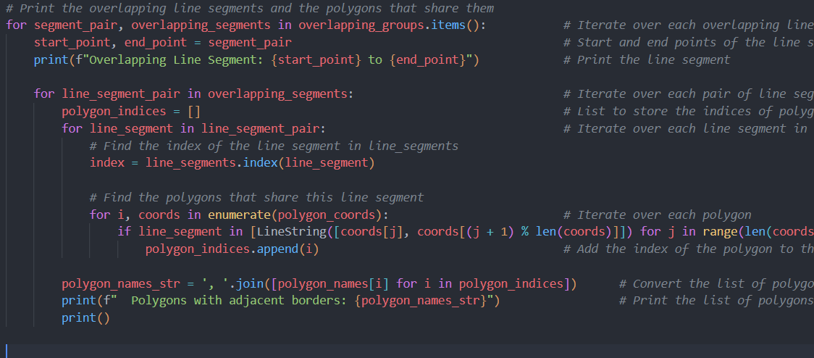
Line Segment Intersection (συνέχεια)
Αυτό το τμήμα του κώδικα επαναλαμβάνεται για τα περιεχόμενα του λεξικού overlapping_groups, το οποίο περιέχει πληροφορίες σχετικά με τα αλληλοεπικαλυπτόμενα τμήματα γραμμής και τα πολύγωνα που τα μοιράζονται. Για κάθε επικαλυπτόμενο τμήμα γραμμής, εκτυπώνει τα σημεία αρχής και τέλους του τμήματος και τα πολύγωνα που έχουν γειτονικά όρια κατά μήκος αυτού του τμήματος.

Slide 54
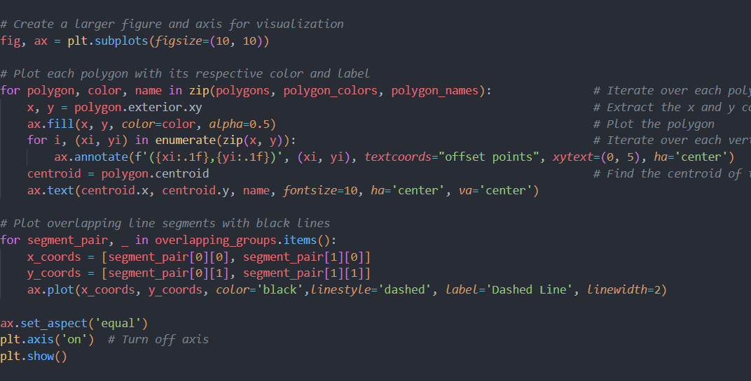
Line Segment Intersection (συνέχεια)
Τέλος, κάνουμε οπτικοποίηση του κώδικα. Δηλαδή, τρέχουμε βρόχο επανάληψης για τη λίστα των πολυγώνων, απεικονίζοντας κάθε πολύγωνο με το αντίστοιχο χρώμα του και επισημαίνοντας τις κορυφές με τις συντεταγμένες τους.Βρίσκουμε, το κεντρο κάθε πολυγώνου και το επισημαίνουμε με το όνομα του πολυγώνου.Τρέχουμε βρόχο επανάληψης για τα αλληλοεπικαλυπτόμενα τμήματα γραμμών που είναι αποθηκευμένα στις ομάδες overlapping_groups, τα σχεδιάζουμε ως διακεκομμένες μαύρες γραμμές και εμφανίζουμε το γράφημα.

Slide 55
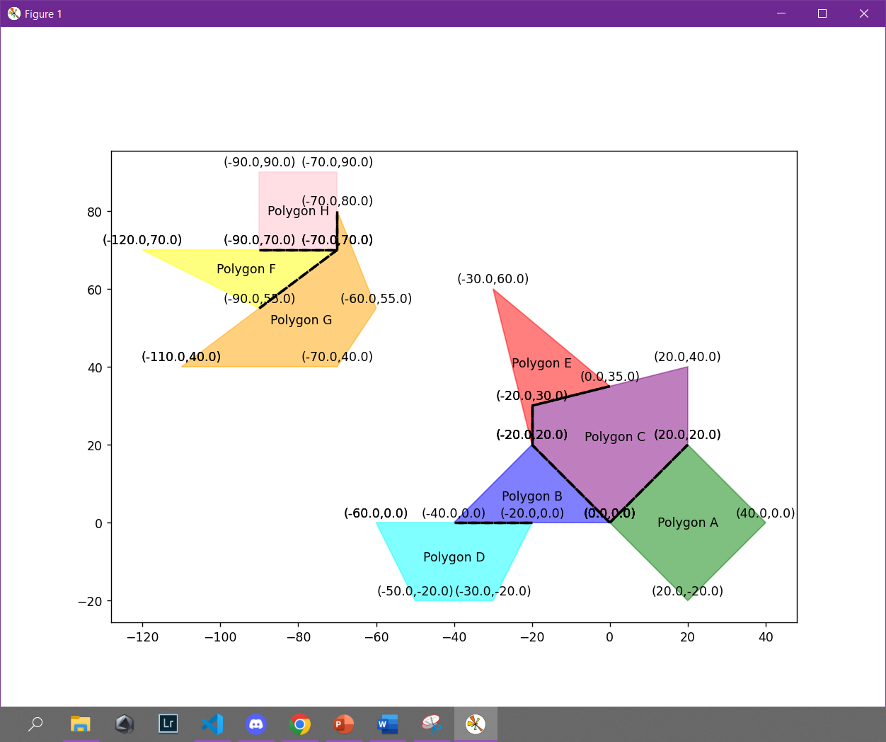
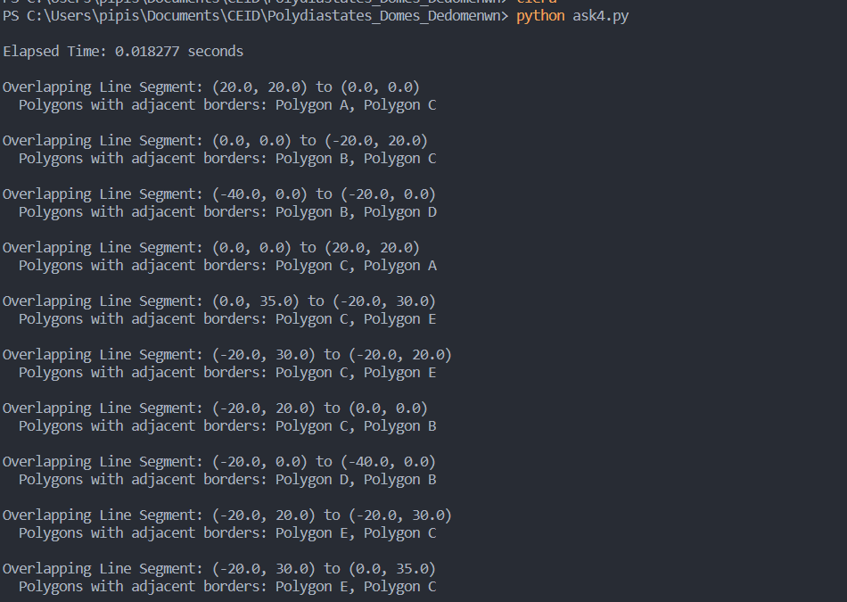
Line Segment Intersection (συνέχεια)
ΚΑΠΟΙΑ ΑΠΌ ΤΑ ΑΠΟΤΕΛΕΣΜΑΤΑ

Slide 56
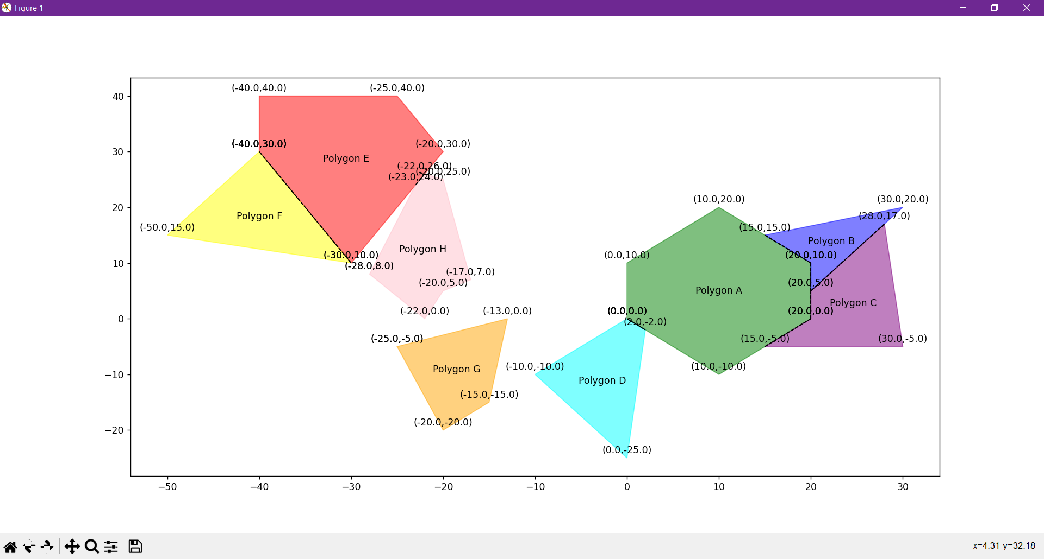
Line Segment Intersection (συνέχεια)
ΚΑΠΟΙΑ ΑΠΌ ΤΑ ΑΠΟΤΕΛΕΣΜΑΤΑ

Slide 57
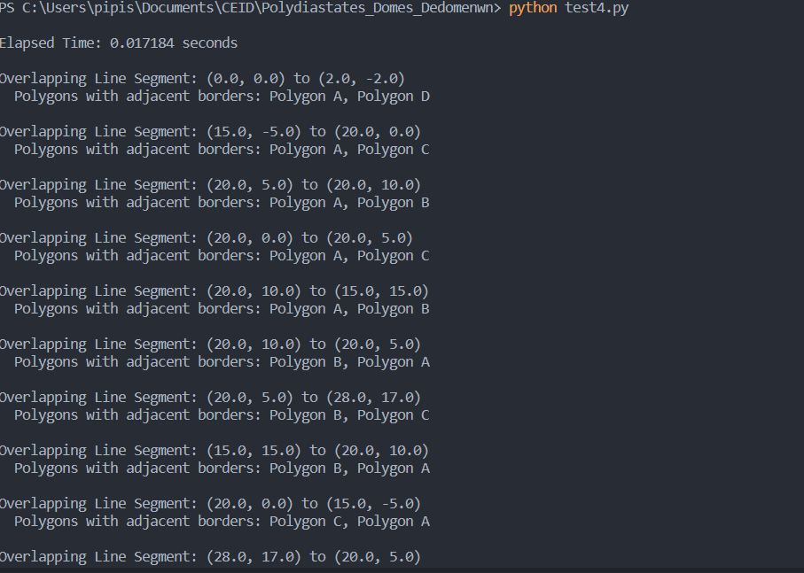
Line Segment Intersection (συνέχεια)
ΚΑΠΟΙΑ ΑΠΌ ΤΑ ΑΠΟΤΕΛΕΣΜΑΤΑ

Slide 58
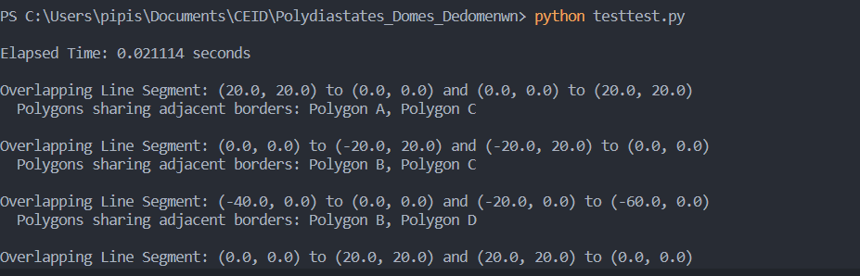
Line Segment Intersection (συνέχεια)
ΚΑΠΟΙΑ ΑΠΌ ΤΑ ΑΠΟΤΕΛΕΣΜΑΤΑ
(Sweep Line)

Slide 59
MY GITHUB
ΕΔΩ ΤΕΛΕΙΩΝΕΙ Η ΠΑΡΟΥΣΙΑΣΗ ΜΟΥ
ΕΥΧΑΡΙΣΤΩ ΠΟΛΥ ΓΙΑ ΤΟΝ ΧΡΟΝΟ ΣΑΣ !

